Slide 1
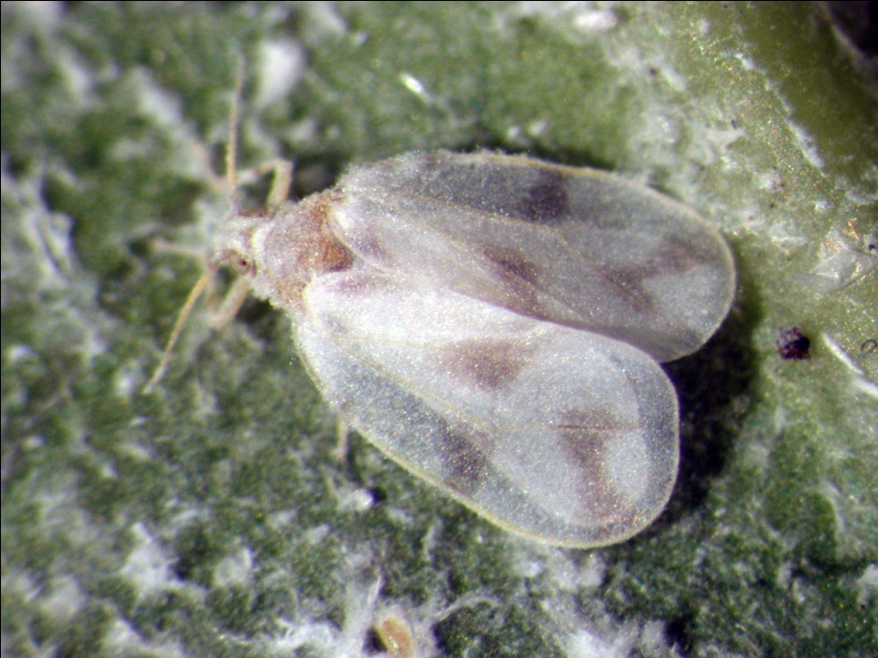
“Mosca Blanca”
Especies invasivas en Florida
Photos: H. Glenn, UF/IFAS, Tropical Research and Education Center
Notes:
Presentación con guiones # 2: Para uso principalmente del personal de la Oficina de Extensión y educadores de empresas de paisajismo y pesticidas para hacer llegar la información a los propietarios de viviendas. Hay información adicional en cada diapositiva que no puede ser mostrado en el module de entrenamiento que el cliente puede ver. La información proporcionada aquí es solo para el beneficio de la Facultad de la Oficina de Extensión, la cual podría querer más información para proporcionar a los interesados.
Durante décadas, la Florida ha experimentado invasiones repetidas de especies de Mosca Blanca. En esta presentación vamos a hablar de las Moscas Blancas que se establecieron recientemente en el paisaje de la Florida. Las especies de Mosca Blanca recién introducidas pueden ser especialmente problemáticas porque no tienen depredadores naturales, enfermedades, parásitos y/o parasitoides que ayudaron a controlarlas en su país nativo. Con frecuencia hay poca información o ninguna sobre estas plagas en sus países nativos.

Slide 2
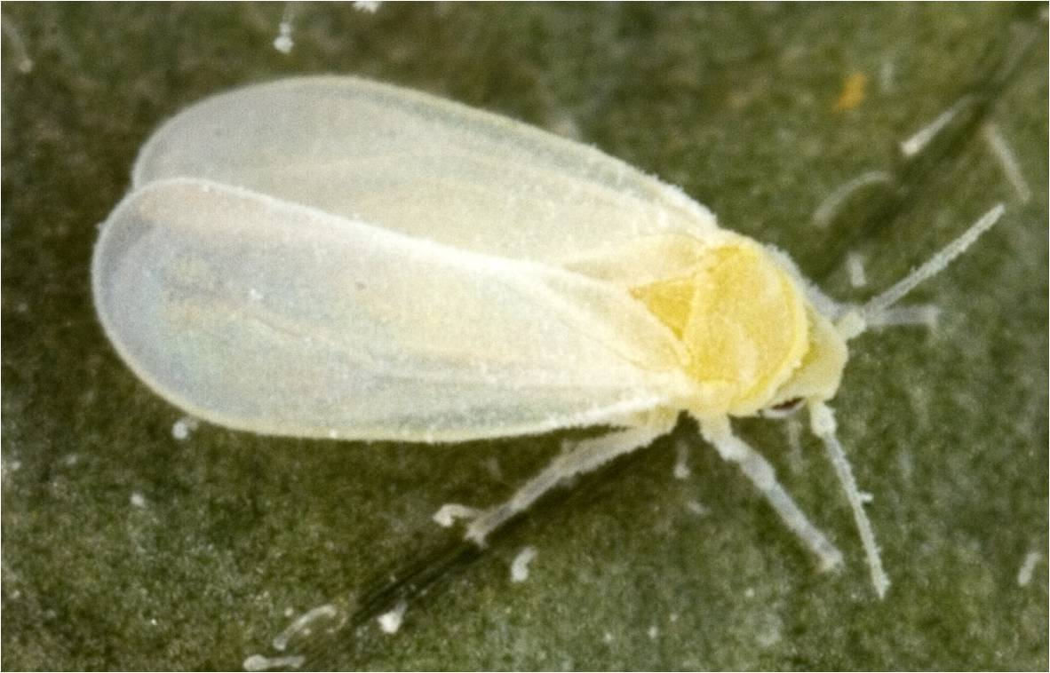
Que son las Moscas Blancas
1.500 especies alrrededor del mundo y al menos 60 estan en la Florida
Los adultos son pequenos y parecen pequenas polillas.
-2 pares de alas que están cubiertas por un polvo blanco o polvo ceroso
• Succionan la savia de los tejidos vegetales con el aparato bucal picador chupador en forma de aguja o estilete.
-Puede transmitir enfermedades de las plantas como los virus del rizado amarillo de las hojas en tomate, Virus el rizado de hojas de calabaza.
Photos: David Cappaert, Michigan State University, www.bugwood.org, #5351016
Notes:
Se le conoce con el nombre común de “Mosca Blanca” a diversas especies de la familia Aleyrodidae [cuyos adultos tienen el cuerpo recubierto de una fina capa de polvillo blanco de aspecto harinoso (aleyron= harina)] dentro del Orden Hemiptera. A diferencia de otros miembros de la orden Hemiptera, tales como las escamas o cochinillas y cochinillas algodonosas, machos adultos y hembras se parecen entre sí, al menos en las observaciones a nivel de campo. De las 1.500 especies de moscas blancas conocidas en todo el mundo, al menos 60 han sido reportadas en la Florida. La mayor abundancia de mosca blanca ocurre en áreas tropicales y subtropicales, y muchas especies pueden ser consideradas como plagas desde ocasionales hasta serias , pero pueden convertirse en plagas muy importantes en la producción de plantas en viveros y invernaderos.
El adulto de Mosca Blanca tiene dos pares de alas (el primer par se refiere como las alas anteriores y el par trasero se refiere como las alas posteriores). Las cuatro alas son aproximadamente del mismo tamaño y generalmente se mantienen planas sobre el cuerpo cuando están en reposo (como se observa en la imagen de arriba). Las moscas blancas pueden confundirse con polillas pequeñas y polvorientas, debido al polvo blanco, polvoriento o ceroso que cubre sus alas. En plantas con altas infestaciones de Moscas Blancas, se pueden observar nubes de adultos volando lejos de la planta cuando la planta anfitrión es sacudida o disturbada. El tamaño de la Mosca Blanca varía, pero los adultos generalmente tienen menos de 1/8 de pulgada o 3mm de tamaño. Las Moscas Blancas adultas también se alimentan de las hojas, se pueden observar todos los estadios del insecto ( Adultos, huevos, los diferentes estadios de larvas y las pupas) en la misma planta al mismo tiempo.
Las moscas blancas tienen un aparato bucal de tipo picador chupador. Al alimentarse, perforan las células del follaje y succionan la savia de los tejidos vegetales, ocasionando daños directos a las plantas como hojas o brotes distorsionados o atrofiado, amarillamiento, hojas secas o muertas y caída temprana de las hojas. Algunas especies de mosca blanca se alimentan de una especie vegetal en particular, pero muchas otras infestan plantas de varias familias. Todas las moscas blancas tienen el potencial de dañar a sus huéspedes por daño directo provocado por su alimentación, pero algunas especies de mosca blanca también transmiten enfermedades de las plantas como virus.( El virus del rizado amarillo de las hojas en tomate, Virus el rizado de hojas de calabaza, arrugas de hojas de algodón o del tomate necrótico enano).
Fuentes de información:
Information sources:
Borrer, D.J. and R.E. White. 1970. Peterson Field Guide to Insects. Houghton Mifflin Co., New York.
Borrer, D.J., C.A. Triplehorn, N.F. Johnson. 1989. An Introduction to Insects. Sixth Edition. Saunders College Publishing. New York.
Hodges. G.S. and G.A. Evans. 2005. “An Identification Guide to the Whiteflies (Hemiptera: Aleyrodidae) of the Southeastern United States”. Florida Entomologist, Volume 88, issue 4, pp. 518-534.
Hodges, G.S., Florida Department of Agriculture and Consumer Services, Division of Plant Industry. Personal Communication. greg.hodges@freshfromflorida.com
Natwick, E.T. and F. F. Laemmlen. 1993. “Protection from Phytophagous Insects and Virus Vectors in Honeydew Melons Using Row Covers”. Florida Entomologist, vol. 76, no. 1, pp. 120-126.
accessed 4/2/2012-
http://www.jstor.org/stable/3496020?seq=1
Stocks, I.C., Florida Department of Agriculture and Consumer Services, Division of Plant Industry. Personal Communication. ian.stocks@freshfromflorida.com

Slide 3
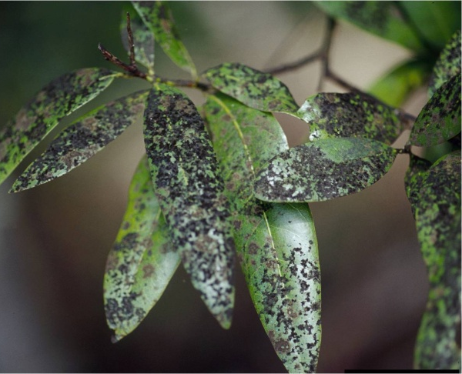
Descripción de las Moscas Blancas
Las moscas blancas pueden excretar miel durante la alimentación
Si se observan hongos y / o hormigas, busque moscas Blancas Blancas.
Photos: Stephanie Stocks, Department of Entomology and Nematology, University of Florida; Joseph O'Brien, USDA Forest Service, www.bugwood.org, #1427010
Notes:
Muchos hemipteranos que se alimentan de plantas (como las escamas blandas y los áfidos) también dañan estéticamente a sus plantas huésped produciendo un producto de desecho azucarado llamado melaza. Estas plagas adsorben muchos fluidos de la planta y sus excretas caen en las hojas y se convierten en una fuente de alimento para Hormigas y otros insectos. Las hormigas protegen a estos productores de melazas y a su vez se alimentan de sus desechos azucarados. Estas excretas también pueden ser peligrosas para individuos alérgicos. Como si esto no fuera lo suficiente malo, Esta melaza, al caer sobre las hojas, origina el desarrollo del hongo de la fumagina (Cladosporium sphaerosporum), también conocido como “negrilla” u “hollín.” La decoloración severa es a veces la primera indicación que una infestación está ocurriendo. Esto reduce la capacidad fotosintética de la planta y la respiración de la hoja. En casos extremos, llega a producir la caída de las hojas por asfixia y contribuye al declive de la planta infestada.
Information sources:
Borrer, D.J. and R.E. White. 1970. Peterson Field Guide to Insects. Houghton Mifflin Co., New York.
Borrer, D.J., C.A. Triplehorn, N.F. Johnson. 1989. An Introduction to Insects. Sixth Edition. Saunders College Publishing. New York.
Hodges. G.S. and G.A. Evans. 2005. “An Identification Guide to the Whiteflies (Hemiptera: Aleyrodidae) of the Southeastern United States”. Florida Entomologist, Volume 88, issue 4, pp. 518-534.
Hodges, G.S., Florida Department of Agriculture and Consumer Services, Division of Plant Industry. Personal Communication. greg.hodges@freshfromflorida.com
Stocks, I.C., Florida Department of Agriculture and Consumer Services, Division of Plant Industry. Personal Communication. ian.stocks@freshfromflorida.com

Slide 4
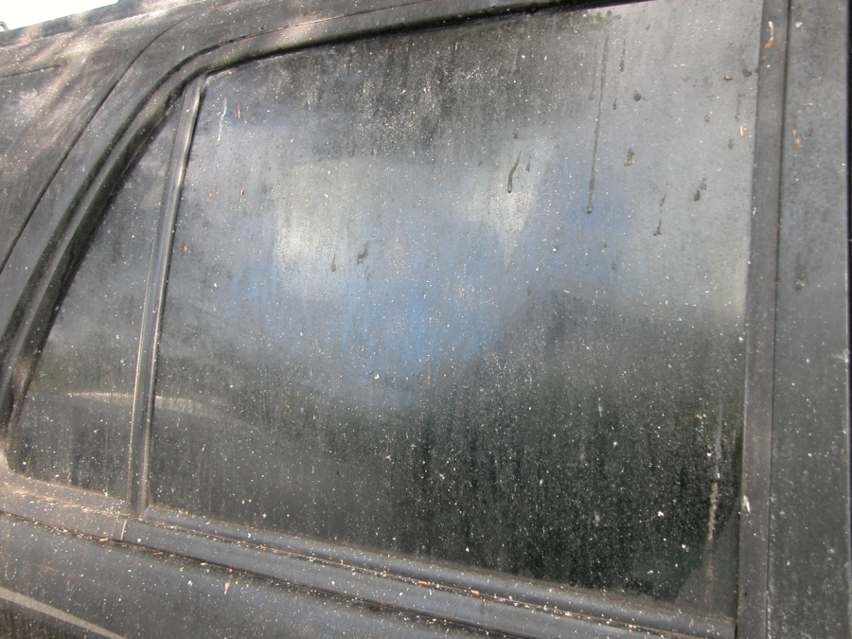
Descripcion de las Moscas Blancas
Las excretas del insecto en forma de melaza unido a la fumagina o negrilla contamina todo lo que esta debajo de plantas infestadas con esta plaga
Photos: K. Gabel, UF/IFAS Monroe County Extension; H. Glenn, UF/IFAS Tropical Research and Education Center
Notes:
Estas fotos muestran lo desagradable que puede llegar a ser cuando las excretas en forma de melaza del insecto unido a la fumagina, negrilla u hollín contaminan coches, estatuas y muchas otras superficies no vegetales que se encuentran debajo de plantas que están infestadas con esta plaga. Las excretas del insecto en forma de melaza es pegajoso al tacto y el moho de hollín es difícil de lavar. Este problema se convierte en algo muy desagradable para las personas.

Slide 5
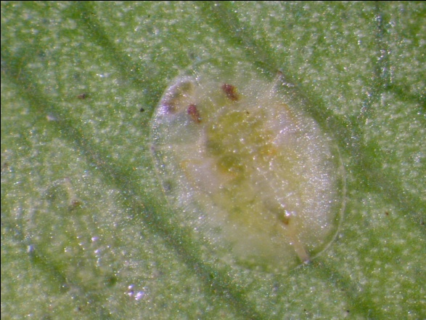
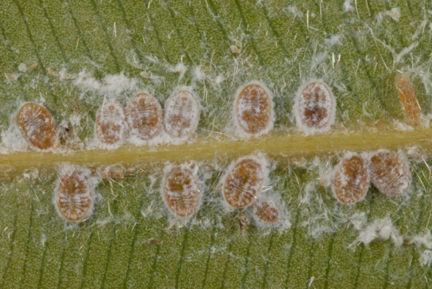
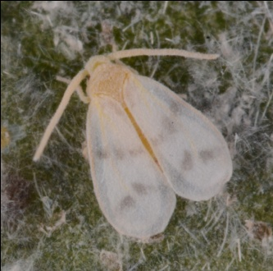
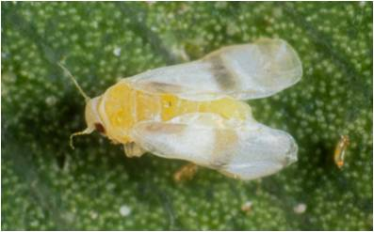
Moscas Blancas Problemas recientes en el Sur de la Florida
Mosca Blanca Anidadora de Bondar
Mosca Blanca del Ficus
Mosca Blanca de Espiral rugoso
Image credits: Bondar’s nesting whitefly: nymph – Ian Stocks, Florida Department of Agriculture and Consumer Services, Division of Plant Industry; adult - Lyle Buss, Department of Entomology and Nematology, University of Florida
Ficus whitefly: nymph – Catharine Mannion, UF/IFAS, UF/IFAS, Tropical Research and Education Center; adult – Jeff Lotz, Florida Department of Agriculture and Consumer Services, Division of Plant Industry
Rugose spiraling whitefly: nymph - Lyle Buss, Department of Entomology and Nematology, University of Florida; adult - H. Glenn, UF/IFAS, Tropical Research and Education Center
Notes:
En esta presentación nos enfocaremos en tres especies invasoras que actualmente causan problemas en el sur de la Florida, estas son:
Bondar’s Nesting Whitefly (Mosca Blanca Anidadora de Bondar) - Paraleyrodes bondari
Rugose Spiraling Whitefly (Mosca Blanca de espiral Rugosa) - Aleurodicus rugioperculatus
Ficus Whitefly ( Mosca blanca del Ficus)- Singhiella simplex

Slide 6
Mosca Blanca Anidadora de Bondar Paraleyrodes bondari
• Nativa de Sur américa y el Caribe
• También detectado en Madeira, Comoros, Mauritius, Reunion, Taiwán, Hawaii y Portugal
• Encontrado en Florida en 2011
• No se sabe mucho sobre su biología o ciclo de vida.
Notes:
Esta plaga es originaria del nuevo mundo y originalmente fue descrita en Brasil, aunque también se encuentra en Belice, Honduras, Venezuela y Puerto Rico. También se ha detectado en Madeira (frente a la costa occidental de África), Comoras, Mauricio y Reunion (frente a la costa oriental de África), Taiwán, Hawaii y Estados Unidos (en California y Florida).
Se detectó en la Florida en diciembre de 2011. No se sabe mucho sobre la biología de esta especie y su ciclo de vida. Se descubrió en Hawai en 2006, pero no parece causar mucho daño a ninguna planta, a pesar de que se reproduce ampliamente en los Hibiscus spp plantados.
Fuente de Informacion:
CABI. 2012. Paraleyrodes bondari. Invasive Species Compendium (Beta).
accessed 2/25/2012 –
http://www.cabi.org/isc/?compid=5&dsid=116127&loadmodule=datasheet&page=481&site=144
Evans, G.A. 2008. The Whiteflies (Hemiptera: Aleyrodidae) of the World and Their Host Plants and Natural Enemies. USDA-APHIS.
accessed 2/26/2012 –
http://www.sel.barc.usda.gov:8080/1WF/World-Whitefly-Catalog.pdf
Hodges, G.S., Florida Department of Agriculture and Consumer Services, Division of Plant Industry. Personal Communication. greg.hodges@freshfromflorida.com
Stocks, I.C. 2012. Bondar’s Nesting Whitefly, Paraleyrodes bondari, a Whitefly (Hemiptera: Aleyrodidae) New to Florida Attacking Ficus and Other Hosts. FDACS-DPI Pest Alert.
accessed 2/25/2012-
http://www.freshfromflorida.com/pi/pest-alerts/pdf/paraleyrodes-bondari.pdf
Stocks, I.C., Florida Department of Agriculture and Consumer Services, Division of Plant Industry. Personal Communication. ian.stocks@freshfromflorida.com

Slide 7
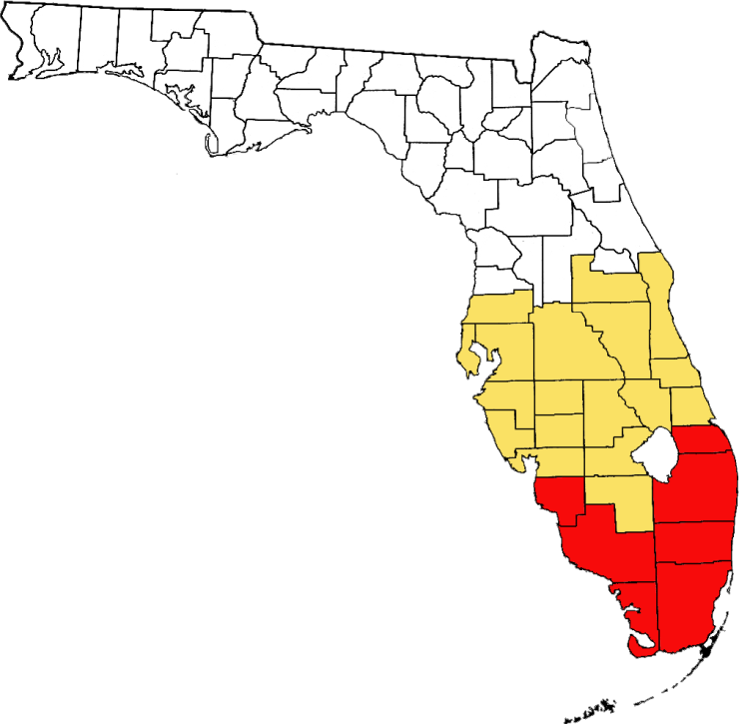
Distribucion en La Florida de La Mosca Blanca Anidadora de Bondar Bondar’s Nesting Whitefly
Rojo: Hasta el Momento se ha detectado en 7 condados en el sur de la Florida
Amarillo = Se predice que se distribuya en estos condados
Map is based on detection records provided by FDACS-DPI (June 2013).
Notes:
Ha sido encontrada en los siguientes condados:
Broward
Collier
Lee
Miami-Dade
Martin
Monroe
Palm Beach

Slide 8
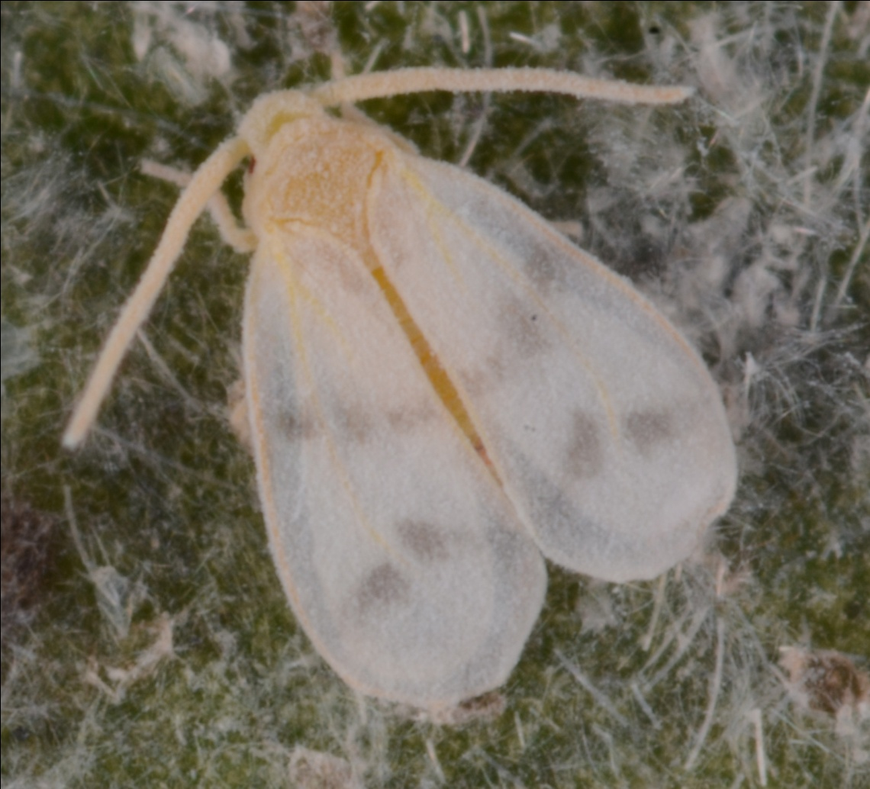
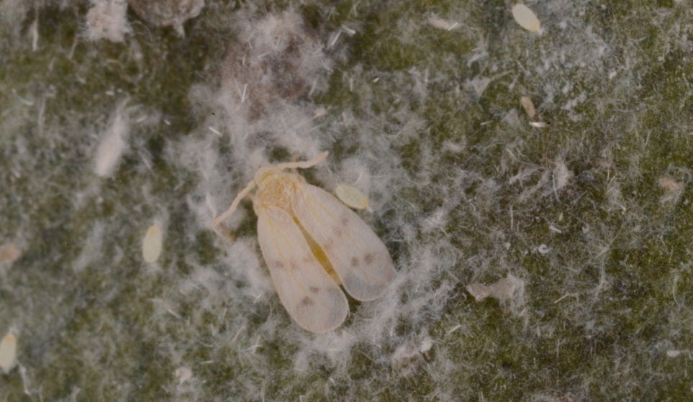
La Mosca Blanca Anidadora de Bondar Paraleyrodes bondari
Adult in nest
Nymph
Photo: Lyle Buss, Department of Entomology and Nematology, University of Florida and Ian Stocks, Florida Department of Agriculture and Consumer Services, Division of Plant Industry
Notes:
Este género se conoce como las Moscas Blancas anidadas debido a que los estadios inmaduros del insecto forman filamentos de cera que se van acomodando en forma de nidos en las hojas de las plantas. Los filamentos se van desarrollando gradualmente alrededor de los inmaduros hasta que en muchas ocasiones pueden quedar cubiertos totalmente(Flecha amarilla) El adulto es pequeño, un poco más de 1 / 32 de pulgada o 1mm de longitud. Dos bandas oscuras se forman a través de las alas (flechas naranjas). Esta Mosca Blanca se pueden encontrar en toda la planta. Las ninfas crecen a un poco más de 1/32 de pulgada o 1 mm de largo y son de forma ovalada de color amarillo translúcido.
El borde de la ninfa esta delineado con una banda estrecha de cera transparente. De la parte superior de su cuerpo se proyectan unas largas hebras de ceras de color blanco brillante como fibras de vidrio (flechas negras). Hay dos de estas proyecciones en el extremo de la cabeza, y cuatro en el extremo posterior. Hay dos más pequeños situados en el centro, pero quizás no puedan ser vistas con una lupa de mano (aunque usted puede verlos en la imagen arriba).
Normalmente los huevos e inmaduros se encuentran en la parte inferior de las hojas, sin embargo, se han observado a veces en la parte superior en plantas de ficus.
Fuente de Informacion:
Hodges, G.S. 2012 Florida Department of Agriculture and Consumer Services, Division of Plant Industry. Personal Communication. greg.hodges@freshfromflorida.com
Stocks, I.C. 2012. Bondar’s Nesting Whitefly, Paraleyrodes bondari, a Whitefly (Hemiptera: Aleyrodidae) New to Florida Attacking Ficus and Other Hosts. FDACS-DPI Pest Alert.
accessed 2/25/2012-
http://www.freshfromflorida.com/pi/pest-alerts/pdf/paraleyrodes-bondari.pdf
Stocks, I.C. 2012. Florida Department of Agriculture and Consumer Services, Division of Plant Industry. Personal Communication. ian.stocks@freshfromflorida.com

Slide 9
Plantas Hospederas La Mosca Blanca Anidadora de Bondar
Aguacate
Arbol de Banyan
Laurel canario o barbusano
Hibisco sp
Coco
Guayaba
Laurel Indio
Limon
Naranja de ombligo
Mandarin orange
Palmas del género Chamaedorea
Surinam cherry
Anón
Mamey o Sapote rojo
Arbol de Tilo o Til
Ficus benjamina
Notes:
Las Plantas hospederas o anfitriones mencionados en la literatura incluyen:
Aguacate (Persea americana)
Laurel canario o barbusano (Apollonias barbujana)
Hibisco sp (Hibiscus rosa-sinensis)
Coco (Cocos nucifera)
Limón (Citrus limon)
Mandarina (C. reticulata)
Naranja ombligo o Naranja nebo (C. sinensis)
Palmas en el género Chamaedorea
Cereza, Ginda o Grosella (Eugenia uniflora)
Anón o Manzana Dulce (Annona squamosa)
Tilo o Til (Ocotea foetens)
Según la base de datos del “Florida Department of Agriculture and Consumer Services -Division of Plant Industry” (FDACS-DPI) Hay otras plantas hospederas o anfitrionas dentro de las cuales están:
Árbol de Banyan (Ficus benghalensis)
Guayaba (Psidium guajava)
Laurel indio (Ficus microcarpa)
Mamey o Sapote rojo (Pouteria sapota)
Ficus benjamina (Ficus benjamina)
Actualmente es muy reportado en ficus benjamina (Ficus benjaminia).
Fuente de Informacion :
Evans, G.A. 2008. The Whiteflies (Hemiptera: Aleyrodidae) of the World and Their Host Plants and Natural Enemies. USDA-APHIS.
accessed 2/26/2012 –
http://www.sel.barc.usda.gov:8080/1WF/World-Whitefly-Catalog.pdf
Martin, J. H. 1996. Neotropical whiteflies of the subfamily Aleurodicinae established in the western Palearctic (Homoptera: Aleyrodidae). Journal of Natural History 30: 1849–1859.
Stocks, I.C. 2012. Bondar’s Nesting Whitefly, Paraleyrodes bondari, a Whitefly (Hemiptera: Aleyrodidae) New to Florida Attacking Ficus and Other Hosts. FDACS-DPI Pest Alert.
accessed 2/25/2012-
http://www.freshfromflorida.com/pi/pest-alerts/pdf/paraleyrodes-bondari.pdf

Slide 10
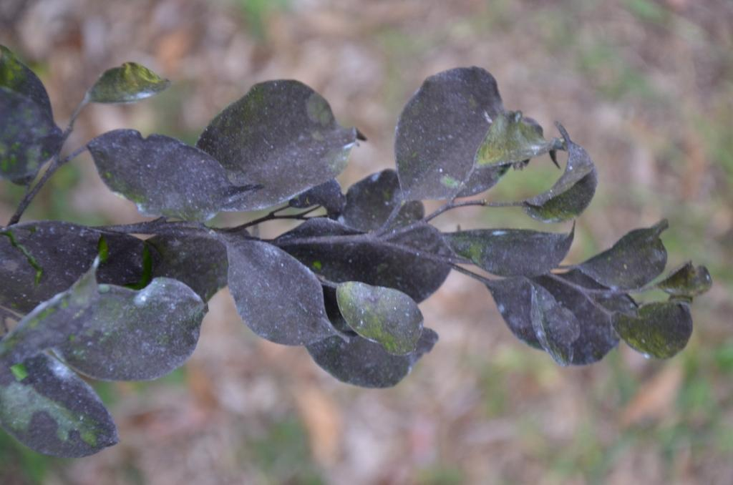
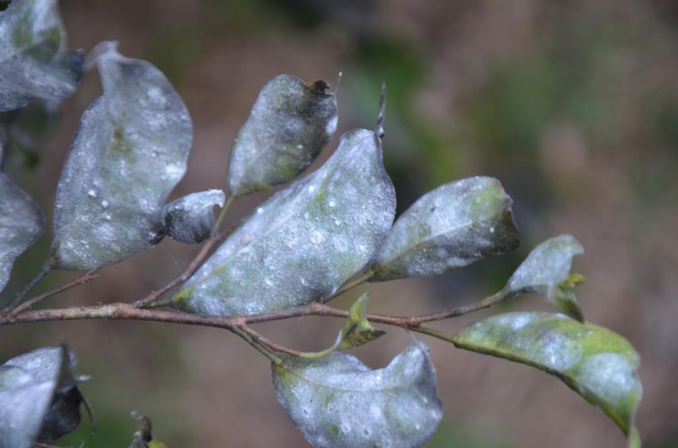
Daños La Mosca Blanca Anidadora de Bondar
Parte superior de las hojas
Parte inferior de las hojas
Photo: Stephen Brown, UF/IFAS, Lee County Extension
Notes:
Estos tipos de mosca blanca no suelen causar daños severos, pero puede haber caída de las hoja de los arboles como respuesta al estrés de una infestación. Los problemas más grandes con esta mosca blanca son su cera, la melaza azucarada de las excretas del insecto y el moho o fumagina que cubre las hojas.
Observe los nidos que se pueden ver incluso desde una distancia (flechas amarillas).
Fuente de Informacion:
Stocks, I.C. 2012. Bondar’s Nesting Whitefly, Paraleyrodes bondari, a Whitefly (Hemiptera: Aleyrodidae) New to Florida Attacking Ficus and Other Hosts. FDACS-DPI Pest Alert.
accessed 2/25/2012-
http://www.freshfromflorida.com/pi/pest-alerts/pdf/paraleyrodes-bondari.pdf

Slide 11
Mosca Blanca del Ficus Singhiella simplex
Nativo de India, Birmania y China, donde es conocida como una plaga de los ficus
Encontrado en Florida en agosto de 2007
También conocida como la mosca blanca del fig ( Higuera o ficus)
El ciclo de vida dura aproximadamente un mes, pero varía con la temperatura.
Notes:
La Mosca Blanca del ficus, también conocida como Mosca Blanca del Fig ( higuera o Ficus) es nativa de la India, Birmania y China, donde infesta plantas en el género Ficus.
Fue detectado en Florida en agosto de 2007.
El ciclo de vida típico es alrededor de 1 mes. Los huevos toman alrededor de 10 días para eclosionar, la próxima etapa ala cual se le llama rastreo o gateadoras dura 4 días, las ninfas de 7 días, la etapa de pupa es de 6 días y los adultos viven durante 2-4 días.
Sin embargo, la temperatura afecta el tiempo de desarrollo, a temperaturas de 59˚F (15˚C) una generación tarda unos 99 días en completarse pero a temperaturas de 86˚F (30˚C) solo son necesarios 27 días para completar su biológico.
Fuente de informacion:
Evans, G.A. 2008. The Whiteflies (Hemiptera: Aleyrodidae) of the World and Their Host Plants and Natural Enemies. USDA-APHIS.
accessed 2/26/2012 –
http://www.sel.barc.usda.gov:8080/1WF/World-Whitefly-Catalog.pdf
Hodges, G.S. 2007. The Fig Whitefly Singhiella simplex (Singh) (Hemiptera: Aleyrodidae): A New Exotic Whitefly Found on Ficus Species in South Florida. FDACS-DPI Pest Alert.
accessed 2/25/2012-
http://www.freshfromflorida.com/pi/pest-alerts/singhiella-simplex.html
Legaspi, J.C., C. Mannion, D. Amalin, and B.C. Legaspi, Jr. 2011. “Life Table Analysis and Development of Singhiella simplex (Hemiptera: Aleyrodidae) Under Different Constant Temperatures”. Annals of the Entomological Society of America, vol. 104, issue 3, pp. 451-458.
Mannion, C. 2010. Ficus Whitefly – Management in the Landscape.
Accessed 3/8/2012 - http://trec.ifas.ufl.edu/mannion/pdfs/Ficus%20Whitefly%20(Feb2010)%20Fact%20Sheet.pdf
Stocks, I.C. 2012. Florida Department of Agriculture and Consumer Services, Division of Plant Industry. Personal Communication. ian.stocks@freshfromflorida.com

Slide 12
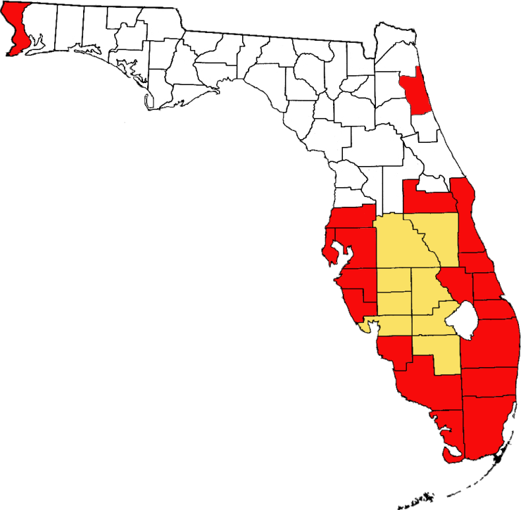
Distribución La Mosca Blanca de los Ficus
Rojo = Detectado hasta ahora en 19 condados, sobre todo en el sur de la Florida
Amarillo= Areas de pronóstico de distribución .
Map is based on detection records provided by FDACS-DPI (June 2013).
Notes:
Esta Mosca Blanca ha sido detectada en los siguientes condados: Brevard, Broward, Collier, Escambia, Hillsborough, Indian River, Lee, Manatee, Martin, Miami-Dade, Monroe, Okeechobee, Orange, Palm Beach, Pasco, Pinellas, Sarasota, St. Johns, and St. Lucie.

Slide 13
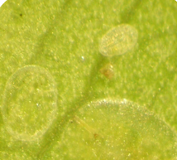
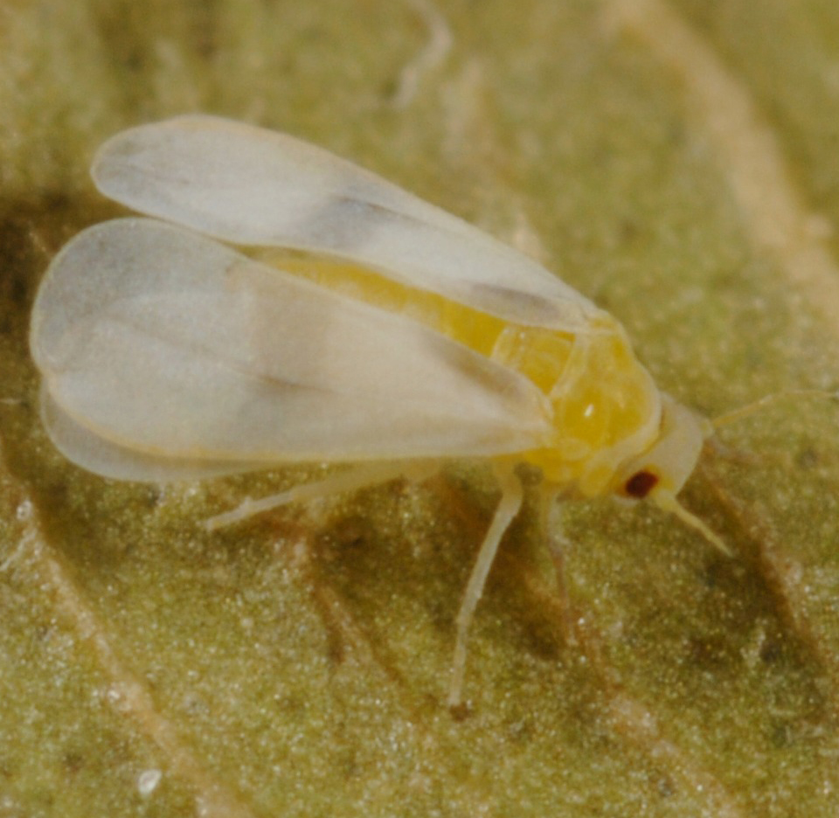
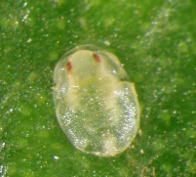
Mosca Blanca del Ficus Singhiella simplex
Photos: H. Glenn, UF/IFAS, Tropical Research and Education Center
and Lyle Buss, Department of Entomology and Nematology, University of Florida
Notes:
El adulto tiene un poco más de 1/16 de pulgada o 2 mm de largo, con un cuerpo amarillo y alas blancas. Las alas tienen una banda gris tenue hacia el centro y también en la parte superior (flechas amarillas) .
Los estadios inmaduros (huevos, ninfas y pupa) suelen estar en la parte inferior de las hojas. Tienen forma ovalada y plana con un color translúcido. A medida que envejecen se vuelven más convexos y visibles. Cuando el adulto emerge la piel dejada atrás tiene aspecto de un papel blanquecino que hace que se vean más fácilmente durante el monitoreo de campo. La pupa mide poco menos de 1/16 pulgada o 1.3mm de largo y poco más de 1/32 de pulgada o 1mm de ancho, esta tiene forma de disco y los ojos color rojo se hacen muy visibles.
Los huevos al ser depositados son de color amarillo los cuales se van tornando de color bronce a medida que se acercan al momento de la eclosión. Las hembras van colocando los huevos en la base de la parte inferior de la hoja y a lo largo de la vena media, pero a medida que aumentan las poblaciones se pueden ver dispersos en las hojas.
Fuente de Informacion:
Evans, G.A. 2008. The Whiteflies (Hemiptera: Aleyrodidae) of the World and Their Host Plants and Natural Enemies. USDA-APHIS.
accessed 2/26/2012 –
http://www.sel.barc.usda.gov:8080/1WF/World-Whitefly-Catalog.pdf
Hodges, G.S. 2007. The Fig Whitefly Singhiella simplex (Singh) (Hemiptera: Aleyrodidae): A New Exotic Whitefly Found on Ficus Species in South Florida. FDACS-DPI Pest Alert.
accessed 2/25/2012-
http://www.freshfromflorida.com/pi/pest-alerts/singhiella-simplex.html
Legaspi, J.C., C. Mannion, D. Amalin, and B.C. Legaspi, Jr. 2011. “Life Table Analysis and Development of Singhiella simplex (Hemiptera: Aleyrodidae) Under Different Constant Temperatures”. Annals of the Entomological Society of America, vol. 104, issue 3, pp. 451-458.
Mannion, C. 2010. Ficus Whitefly – Management in the Landscape.
Accessed 3/8/2012 - http://trec.ifas.ufl.edu/mannion/pdfs/Ficus%20Whitefly%20(Feb2010)%20Fact%20Sheet.pdf
Stocks, I.C. 2012. Florida Department of Agriculture and Consumer Services, Division of Plant Industry. Personal Communication. ian.stocks@freshfromflorida.com

Slide 14
Plantas Hospederas de la Mosca Blanca del Ficus
Ficus benjamina
Ficus altissima o falso arbol de banyan
Ficus indica o arbol de Banyan
Laurel cubano
Ficus aurea o Ficus estrangulador
Ficus racemosa o Indian ficus
Ficus lyrata o Ficus hoja de violin
Ficus ali
Otros Ficus también pueden ser susceptibles
En otros no se ha observado susceptibilidad como el ficus isla verde (Ficus Green Island)
Notes:
No todos los ficus han sido probados, lo que significa que otros ficus podrían ser susceptibles a esta Mosca Blanca. Sin embargo, es mejor no asumir que su ficus estará infestado, por lo tanto no haga tratamiento en todos los ficus a menos que sepa que tiene esta Mosca Blanca.
Es interesante observar que algunas especies de ficus no parecen ser susceptibles a esta plaga como por ejemplo el F. microcarpa o ficus isla verde ( Ficus green island)
Fuente de informacion:
Evans, G.A. 2008. The Whiteflies (Hemiptera: Aleyrodidae) of the World and Their Host Plants and Natural Enemies. USDA-APHIS.
accessed 2/26/2012 –
http://www.sel.barc.usda.gov:8080/1WF/World-Whitefly-Catalog.pdf
Hodges, G.S. 2007. The Fig Whitefly Singhiella simplex (Singh) (Hemiptera: Aleyrodidae): A New Exotic Whitefly Found on Ficus Species in South Florida. FDACS-DPI Pest Alert.
accessed 2/25/2012-
http://www.freshfromflorida.com/pi/pest-alerts/singhiella-simplex.html
Legaspi, J.C., C. Mannion, D. Amalin, and B.C. Legaspi, Jr. 2011. “Life Table Analysis and Development of Singhiella simplex (Hemiptera: Aleyrodidae) Under Different Constant Temperatures”. Annals of the Entomological Society of America, vol. 104, issue 3, pp. 451-458.
Stocks, I.C., Florida Department of Agriculture and Consumer Services, Division of Plant Industry. Personal Communication. ian.stocks@freshfromflorida.com

Slide 15
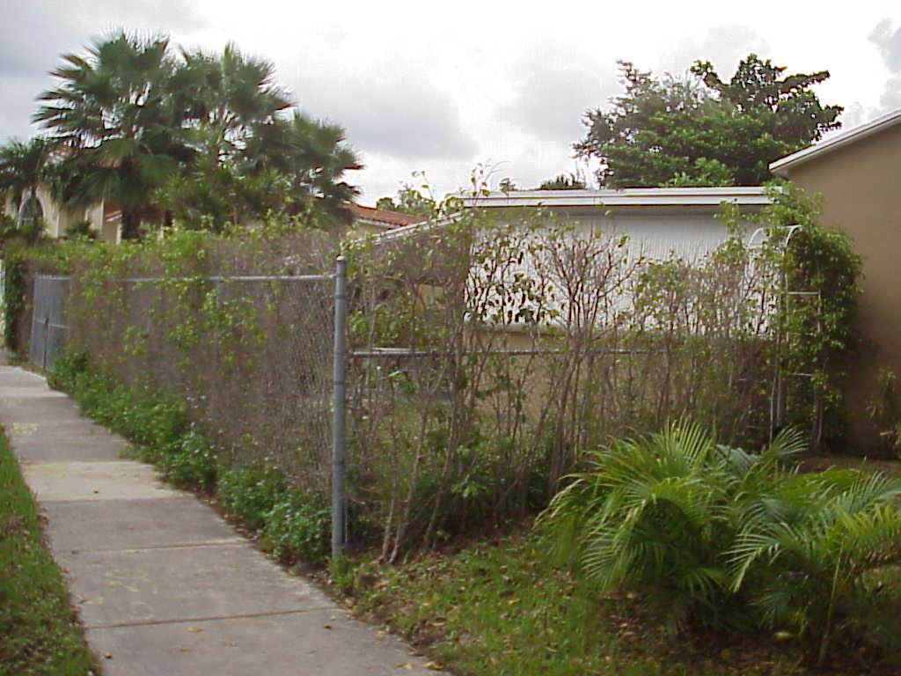
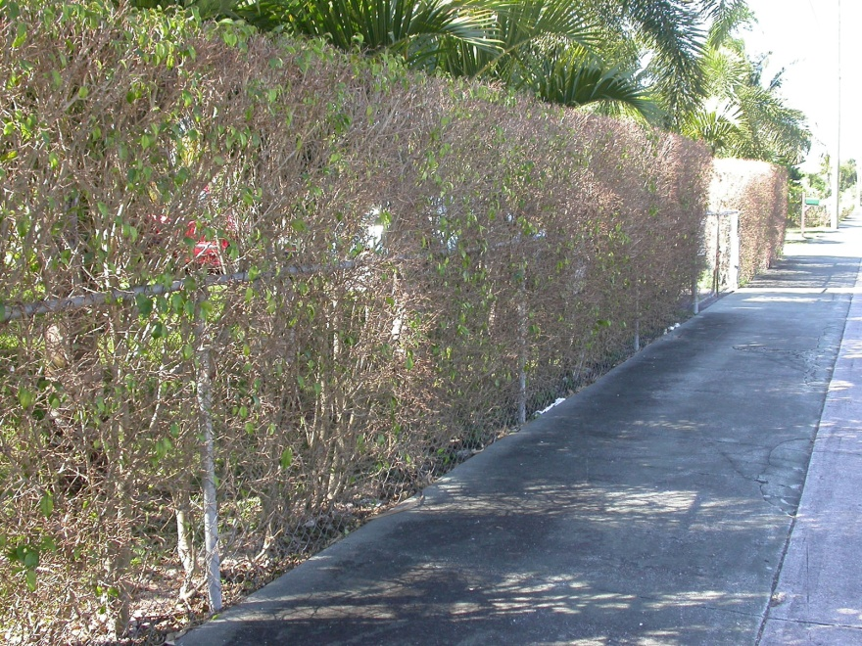
Daños ocacionados por La mosca Blanca del Ficus
Photos: A. Hunsberger, UF/IFAS, Miami-Dade County Extension; C. Mannion, UF/IFAS, Tropical REC
Notes:
El daño inicial incluye el amarillamiento de las hojas. Las infestaciones severas causan la caída de las hojas, degradación de las ramas y la defoliación de la planta. La re infestación repetida y la defoliación pueden eventualmente reducir la salud de las plantas. La Mosca Blanca del Ficus no excreta grandes cantidades de melaza, por lo que la fumagina, negrilla u hollín no es un problema.
Fuente de Informacion:
Evans, G.A. 2008. The Whiteflies (Hemiptera: Aleyrodidae) of the World and Their Host Plants and Natural Enemies. USDA-APHIS.
accessed 2/26/2012 –
http://www.sel.barc.usda.gov:8080/1WF/World-Whitefly-Catalog.pdf
Hodges, G.S. 2007. The Fig Whitefly Singhiella simplex (Singh) (Hemiptera: Aleyrodidae): A New Exotic Whitefly Found on Ficus Species in South Florida. FDACS-DPI Pest Alert.
accessed 2/25/2012-
http://www.freshfromflorida.com/pi/pest-alerts/singhiella-simplex.html
Legaspi, J.C., C. Mannion, D. Amalin, and B.C. Legaspi, Jr. 2011. “Life Table Analysis and Development of Singhiella simplex (Hemiptera: Aleyrodidae) Under Different Constant Temperatures”. Annals of the Entomological Society of America, vol. 104, issue 3, pp. 451-458.
Stocks, I.C., Florida Department of Agriculture and Consumer Services, Division of Plant Industry. Personal Communication. ian.stocks@freshfromflorida.com

Slide 16
Mosca Blanca de Espiral Rugosa Aleurodicus rugioperculatus
• Nativo de América Central
• Detectado en Florida en 2009 en el Condado de Miami-Dade
• También se ha referido como la Mosca Blanca de espiral del Almacigo.
• El ciclo de vida dura aproximadamente un mes, pero también depende de la temperatura.
Notes:
Esta plaga es nativa de Centroamérica (Belice, México y Guatemala). Fue detectado en Florida en 2009 en el Condado de Miami-Dade. También se ha encontrado en los condados de Broward, Monroe, Indian River y Polk (estos dos últimos indican que puede ser capaz de sobrevivir en la zona Central del estado de Florida).
El nombre común reconocido oficialmente es la mosca blanca en espiral rugosa, pero los informes anteriores se refiere a esta plaga como la Mosca Blanca en espiral del Almacigo o Gumbo limbo
Cuando las temperaturas alcanzan los años 80 (> 26.5˚C), el ciclo de vida toma cerca de 31 días. A unos 77˚F (25˚C), el ciclo de vida es de unos 40 días. Se incrementa a unos 60 días a 68˚F (20˚C).
El tiempo de incubación de los huevos es más largo bajo temperaturas más frías, tomando alrededor de 16 días a 20 ° C, 10 días a 25 ° C y 8 días cuando las temperaturas alcanzan los 80 ° C (<26,5 ° C ). Aunque las poblaciones de esta mosca blanca pueden disminuir durante los meses de invierno, puede vivir todo el año en el sur de la Florida.
Fuente de Informacion:
Evans, G.A. 2008. The Whiteflies (Hemiptera: Aleyrodidae) of the World and Their Host Plants and Natural Enemies. USDA-APHIS.
accessed 2/26/2012 –
http://www.sel.barc.usda.gov:8080/1WF/World-Whitefly-Catalog.pdf
Hodges, G.S., Florida Department of Agriculture and Consumer Services, Division of Plant Industry. Personal Communication. greg.hodges@freshfromflorida.com
Mannion, C. 2011. Unpublished research.
Stocks, I.C. 2012. The Rugose Spiraling Whitefly, Aleurodicus rugioperculatus Martin, a New Exotic Whitefly in South Florida (Hemiptera: Aleyrodidae). FDACS-DPI Pest Alert.
accessed 2/25/2012 –
http://www.freshfromflorida.com/pi/pest-alerts/pdf/aleurodicus-rugioperculatus-pest-alert.pdf
Stocks, I.C., Florida Department of Agriculture and Consumer Services, Division of Plant Industry. Personal Communication. ian.stocks@freshfromflorida.com

Slide 17
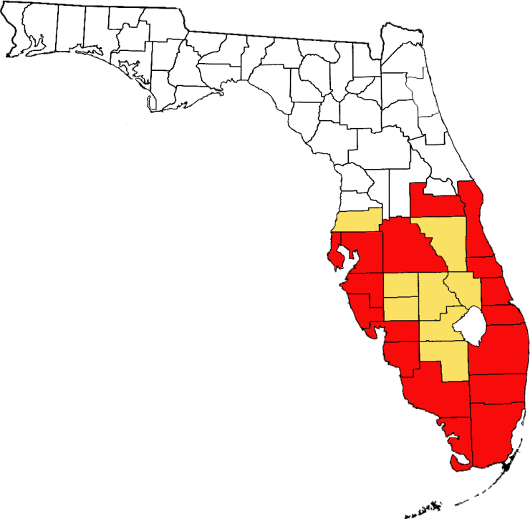
Distribución Mosca Blanca de Espiral Rugoso
Rojo= Detectado hasta ahora en 17 condados, sobre todo en el sur de Florida
Amarillo = Se predice su distribucion a estos Condados
Map is based on detection records provided by FDACS-DPI (June 2013).
Notes:
Ha sido encontrada en los condados: Brevard, Broward, Charlotte, Collier, Hillsborough, Indian River, Lee, Manatee, Martin, Miami-Dade, Monroe, Orange, Palm Beach, Pinellas, Polk, Sarasota, St. Lucie.

Slide 18
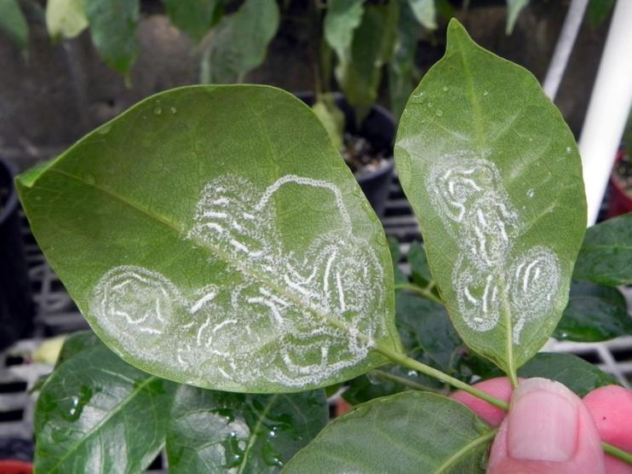
Mosca Blanca de Espiral Rugoso Aleurodicus rugioperculatus
Eggs
Photos: H. Glenn, UF/IFAS, Tropical Research and Education Center
Notes:
Las alas adultas parecen tener cuatro puntos de color gris claro situados horizontalmente (flecha roja) y una banda de color gris claro invertida en forma de V cerca de la punta (flecha púrpura). Miden un poco menos de 1/8 de pulgada o 2.5mm en longitud. Estas moscas blancas son comparativamente más grandes que la mosca blanca "típica".
Todas las hembras del género Aleurodicus ponen huevos en forma de espiral en la parte inferior de la hoja (flechas amarillas) y unos mechones sueltos de cera cubren los huevos individuales .
Las hembras de esta especie depositan sus huevos sobre plantas que no son adecuadas para el desarrollo de las ninfas, así que aunque usted vea estas espirales, no quiere decir que la planta será dañada. Desafortunadamente, muchas plantas parecen ser buenos anfitriones.
Los primeros instares son ovales y generalmente de color amarillo claro, con una franja de cera a lo largo del margen. En estadios posteriores, las estructuras finas de cera brillante que se proyectan desde la superficie dorsal se vuelven más evidentes. Éstos ocurren en todas las especies en éste y otros géneros relacionados, pero se rompen fácilmente así que usted no puede verlos. El número y la ubicación exacta de estas proyecciones de cera varía entre las especies, pero el patrón es difícil de evaluar en el campo.
Cuando se produce la pupa, el pupario es en realidad levantado de la superficie de la hoja por una almohada o palizada de cera (lo que los hace parecerse un poco a las cajas de píldora).
Etapas inmaduras se desarrollan sólo en la parte inferior de las hojas, pero la fumagina/ moho (Hollin o Negrilla) y la cera cubrirá la superficie superior de la hoja porque cae de las infestaciones de Mosca Blanca que se encuentran en las hojas de arriba. Las etapas inmaduras alcanzan un poco más de 1/32 de pulgada o 1,1mm de longitud.
La ninfa del centro que tiene un color oscuro, generalmente indica que ha sido parasitada.
Fuente de Informacion :
Evans, G.A. 2008. The Whiteflies (Hemiptera: Aleyrodidae) of the World and Their Host Plants and Natural Enemies. USDA-APHIS.
accessed 2/26/2012 –
http://www.sel.barc.usda.gov:8080/1WF/World-Whitefly-Catalog.pdf
Hodges, G.S., Florida Department of Agriculture and Consumer Services, Division of Plant Industry. Personal Communication. greg.hodges@freshfromflorida.com
Stocks, I.C. 2012. The Rugose Spiraling Whitefly, Aleurodicus rugioperculatus Martin, a New Exotic Whitefly in South Florida (Hemiptera: Aleyrodidae). FDACS-DPI Pest Alert.
accessed 2/25/2012 –
http://www.freshfromflorida.com/pi/pest-alerts/pdf/aleurodicus-rugioperculatus-pest-alert.pdf
Stocks, I.C., Florida Department of Agriculture and Consumer Services, Division of Plant Industry. Personal Communication. ian.stocks@freshfromflorida.com

Slide 19
Plantas Hospederas Mosca Blanca de Espiral Rugoso
Hay mas de 90 Plantas registradas como hospederas, sin embargo el 60% de las detecciones se hicieron en:
Almacigo/Gumbo limbo
Cocos
Especies de Calophyllum
Aguacate
Olivo Negro/black olive
Palma roebellenii
Ave del Paraiso
Palma Adonidia
Mangos
Notes:
Hay mas de 90 plantas detectadas como hospederas de esta mosca Blanca (Lista completa debajo). Mas del 60% de las detecciones han sido en 9 variedades, las cuales incluyen: Almacigo o Gumbo Limbo, Cocos, Especies de calophyllum, Aguacate, Olivo negro/Black Olive, Palma Roebellenii, Ave del Paraiso, Adonidias, Mandos.
Acalypha wilkesiana (Hoja de cobre/Copperleaf)
Adonidia merrillii (Adonidia/ Christmas palm)
Annona sp. (Anon/ Soursop)
Araucaria heterophylla (Araucaria/ Norfolk island pine)
Brassica rapa (Nabo/Field mustard or turnip)
Bucida buceras ( Olivo Negro de la Florida/Florida black olive)
Bursera simaruba ( Almacigo/Gumbo limbo)
Calophyllum inophyllum (Tamanu/Foraha or Tamanu)
Catharanthus roseus (Madagascar periwinkle)
Chrysobalanus icaco (Icaco/ Cocoplum)
Chrysophyllum oliviforme (Hoja de Satin/Satinleaf)
Coccothrinax sp. (Guano/Palm)
Cocos nucifera (Coco/Coconut palm)
Conocarpus erectus (Mangle Boton/Buttonwood)
Cordyline fruticosa (Hawaiian ti)
Dictyosperma album (Hurricane palm)
Dypsis decaryi (Palma triangulo/Triangle palm)
Dypsis lutescens (Areca/Areca palm)
Eugenia axillaris (White Stopper)
Eugenia uniflora (Cereza/Surinam cherry)
Ficus aurea ( Ficus estrangulador/Strangler fig)
Ficus carica (Higuera /Edible fig)
Hyophorbe verschaffeltii (Spindle palm)
Mangifera indica (Mango)
Manilkara roxburghiana
Manilkara zapota (Sapodilla)
Myrica cerifera (Aebol de cera/Wax myrtle)
Myrcianthes fragrans (Simpson’s stopper)
Musa sp. (Banana)
Parthenocissus quinquefolia (Virginia creeper)
Persea americana (Aguacate/Avocado)
Phoenix roebelenii (Palma roebelenii/Pigmy palm)
Pinanga coronata (Pinanga de corona/Ivory cane palm)
Pithecellobium keyense (Florida Keys blackbead)
Psidium guajava (Guayaba/guava)
Quercus virginiana (Live oak)
Rosa sp. (Rosa)
Sabal palmetto (Sabal palm)
Sagittaria latifolia (Broadleaf arrowhead)
Schinus terebinthifolius (Brazilian pepper)
Sideroxylon foetidissimum (False Mastic)
Sideroxylon salicifolium (Willow)
Simarouba glauca (Paraiso/Paradise tree)
Smilax auriculata (Earleaf greenbrier)
Spondias mombin (Jobo/Yellow mombin)
Spondias purpurea (ciruela/Purple mombin)
Strelitzia nicolai (Pajaro Blanco del paraiso/White bird of paradise)
Strelitzia reginae (Ave del paraiso/Bird of paradise)
Syzygium cumini (Jambolan/Java plum)
Tabebuia spp. (Arbol trompeta/Trumpet tree)
Terminalia catappa (Almendra del tropico/Tropical almond)
Thespesia populnea (Majagua de la florida/Portia tree)
Veitchia arecina (Montogomery palm)
Washingtonia robusta (Washingtonia palm)
Wodyetia bifurcata (Palma cola de zorro/Foxtail palm)
Zeuxine strateumatica (Orquidea de soldado/Soldier’s orchid)
Fuente de Informacion
Evans, G.A. 2008. The Whiteflies (Hemiptera: Aleyrodidae) of the World and Their Host Plants and Natural Enemies. USDA-APHIS.
accessed 2/26/2012 –
http://www.sel.barc.usda.gov:8080/1WF/World-Whitefly-Catalog.pdf
Stocks, I.C. 2012. The Rugose Spiraling Whitefly, Aleurodicus rugioperculatus Martin, a New Exotic Whitefly in South Florida (Hemiptera: Aleyrodidae). FDACS-DPI Pest Alert.
accessed 2/25/2012 –
http://www.freshfromflorida.com/pi/pest-alerts/pdf/aleurodicus-rugioperculatus-pest-alert.pdf

Slide 20
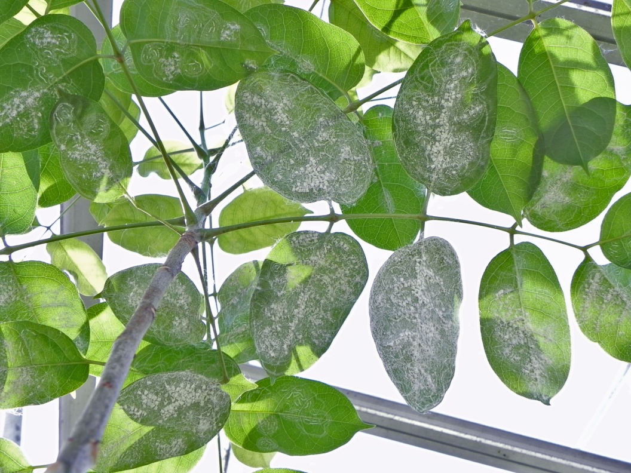
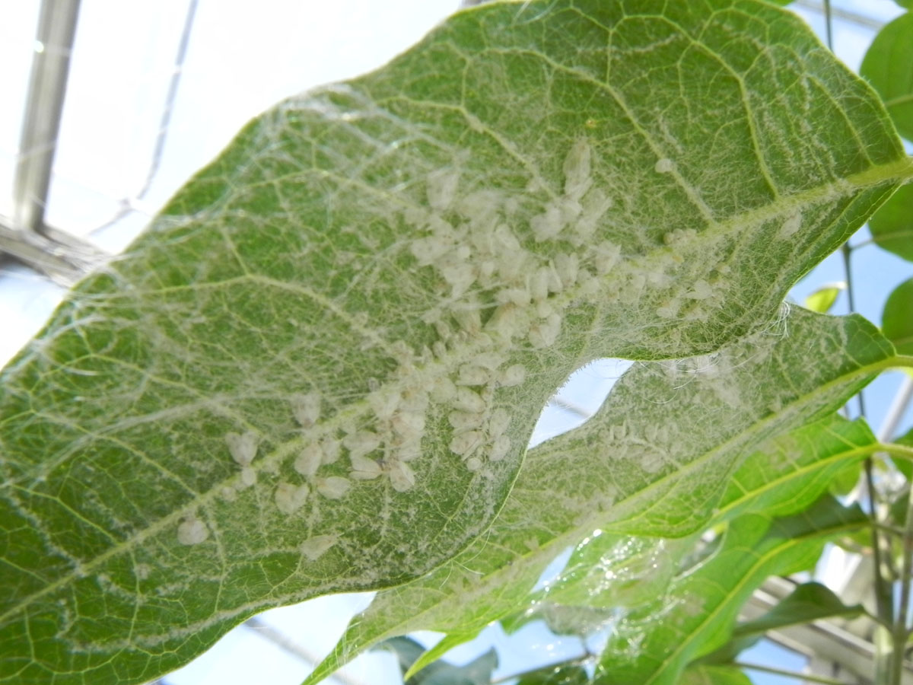
Daños
Mosca Blanca de Espiral Rugoso
Image credits:
H. Glenn, UF/IFAS, Tropical Research and Education Center
Notes:
El daño estético puede ser muy evidente (es decir, infestaciones intensas con gran cantidad de melaza, moho/hollín y acumulación de cera); Sin embargo, el impacto de esta mosca blanca en la planta no es tan evidente.
Dependiendo del tipo y la sensibilidad de la planta puede haber daños tales como decoloración, caída de hojas y vigor reducido (en este momento no hemos visto ni escuchado hablar de muerte de las plantas a causa de esta Mosca Blanca). A nuestro entender, la muerte de la planta no se ha asociado con esta mosca blanca. Gran parte del "daño" es causado por exceso de melaza y acumulación de cera con posterior crecimiento de moho de hollín. Además la cera se vuelve pegajosa por la melaza y se pega en todas las superficies circundantes y otras plantas.
Aunque típicamente es cierto que las Moscas Blancas pueden formar una relación con las hormigas en que las hormigas los protegen a cambio del acceso a la melaza que ellas producen, no hemos visto esa gran actividad de las hormigas lo cual puede ser debido a la cera.
Fuente de Informacion:
Mayer, H., J. McLaughlin, A. Hunsberger, L. Vasquez, T. Olcyzk and C. Mannion. 2010. Common questions about the gumbo limbo spiraling whitefly (Aleurodicus rugioperculatus).
accessed 2/26/2012 –
http://monroe.ifas.ufl.edu/pdf/Hort/GumboLimboSpiralingWhiteflyQuestions.pdf
Stocks, I.C. 2012. The Rugose Spiraling Whitefly, Aleurodicus rugioperculatus Martin, a New Exotic Whitefly in South Florida (Hemiptera: Aleyrodidae). FDACS-DPI Pest Alert.
accessed 2/25/2012 –
http://www.freshfromflorida.com/pi/pest-alerts/pdf/aleurodicus-rugioperculatus-pest-alert.pdf

Slide 21
Monitoriando Mosca Blanca
Monitoreo: Es muy importante "mantener un ojo" en sus plantas (especialmente si una infestación está cerca)
Detección precoz: Permite las mejores decisiones en el control
- Mosca Blanca del Ficus: Buscar los restos de la piel de las pupas
- Mosca Blanca de Espiral Rugoso: Buscar las puestas de huevos en forma de espiral.
- Mosca Blanca Anidadora de Bondar: Busca los nidos cerosos en las hojas
Notes:
Cuando se sabe que hay una plaga en el área, es muy importante "mantener un ojo" en sus plantas explorando la presencia de estas Moscas Blancas. Este monitoreo permite la detección temprana que a su vez permite las mejores decisiones de manejo.
En el caso de la Mosca Blanca del Ficus, sólo necesita monitorear ficus porque no infestará otros tipos de plantas. Además, puede concentrarse en ciertos tipos de ficus que tienden a ser más susceptibles a la Mosca Blanca (por ejemplo, Ficus benjamina). Es importante monitorear constantemente las hojas para detectar a tiempo la presencia de la Mosca Blanca del Ficus, particularmente las etapas inmaduras (aunque esto puede a veces ser difícil porque estas etapas no son fáciles de ver). La etapa más obvia para ver es la piel blanca de las pupas que permanece en la hoja durante períodos de tiempo bastante largos. Aunque esto puede ser una indicación de que usted tiene la Mosca Blanca del Ficus, no es la mejor etapa para tomar decisiones de gestión. El amarillamiento y la caída de las hojas son también indicaciones de la Mosca Blanca de los Ficus, sin embargo, toma muchos meses para que esta Mosca Blanca se desarrolle y produzca síntomas como este. Dado que estos síntomas también pueden ser causados ​​por otros problemas (por ejemplo, enfermedades y estrés ambiental), debe asegurarse de que hay Moscas Blancas allí causando el problema antes de tratarlos. Es importante reconocer que una vez que las hojas comienzan a amarillear, usted no puede parar la caída de la hoja. También se puede observar la muerte delas ramas durante una infestación, sin embargo, esto es muy variable. Trate de probar si las ramas que se ven en mal estado son frágiles y se pueden romper. Si lo hacen, están muertos y no volverán a crecer. Sin embargo, si la rama es flexible y no se rompe, todavía está viva y las hojas volverán con el tiempo. El estrés de perder sus hojas repetidamente podría tener algún efecto acumulativo, pero no está claro en este momento qué impacto puede tener.
Las infestaciones de la Espiral Rugosa y las Moscas Blancas de nido de Bondar son un poco más problemáticas para explorar porque infestan más plantas. En el caso de la Mosca Blanca en espiral rugosa, un signo de detección temprana es la presencia de los huevos colocados en un patrón espiral (que son muy visibles incluso en los árboles más altos y las palmas). En el caso de la mosca blanca de nido de Bondar, un signo de detección temprana es la presencia del patrón de cera que hace el "nido" en las hojas.
Si usted espera para ver la melaza, el moho de hollín y grandes cantidades de acumulación de cera, es probable que ya tenga una infestación severa (aunque esto puede ser localizado y no se extendió ampliamente). La detección temprana de estas plagas las hace mucho más fáciles de tratar.
Fuente de Informacion:
C. Mannion, unpublished data.

Slide 22
Removiendo la Melaza y el Moho
• Controlar el problema de plagas
• Lavar lo antes posible
- Especialmente para automóviles
• Lavado a presión
• Los jabones y aceites pueden potencialmente eliminar y reducir la acumulación de moho de hollín
- Tenga cuidado con el daño a la planta
• Productos removedores de moho - desconocido su eficacia
- Tenga especial cuidado con el uso en plantas

Slide 23
Manejando las Moscas Blancas Control Biologico
Cuáles son los enemigos naturales o los agentes de control biológico?
- Importante para el manejo a largo plazo de plagas
Predadores versus parásitos o parasitoides
- Comprar y liberar enemigos naturales
Notes:
Los insectos y ácaros depredadores pueden consumir diversas plagas de jardines y se dice que son "generalistas", pero quizás no controlen la plaga de la cual usted quiere deshacerse y podrían simplemente volar o salir de la zona. Estos tienden a trabajar mejor en encontrar a su presa cuando la población de la presa es alta, es decir cuando las poblaciones de plagas son altas; ellos pueden también complementar su fuente del alimento de proteína de las melazas, exudados de la planta, u otras cosas.
Parasitoides o parásitos (como pequeñas avispas) se alimentan sobre o dentro de un huésped. Estos, a diferencia de los depredadores, tienden a ser específicos o selectivos en sus presas así como en la selección de la etapa de desarrollo del huésped y también en momentos en que las condiciones ambientales son correctas. Parasitoides y parásitos tienden a ser pequeños y difíciles de ver, pero pueden funcionar bien incluso cuando las poblaciones de las plagas son bajas.
Usted puede comprar enemigos naturales para liberar, pero sólo vale la pena escoger el enemigo natural adecuado con la plaga que va a controlar. Incluso con los depredadores generalistas, hay algunos que funcionan mejor en ciertas plagas. Las avispas parásitas tienden a ser mucho más específicas o selectivas con cada plaga, incluso se puede comprar avispas parásitas que atacan a Moscas Blancas, pero éstas no controlaran a las Moscas Blancas específicas que hemos tratado hoy aquí. Los estudios están en curso para determinar si los enemigos naturales comercialmente disponibles atacan a estas Moscas Blancas en particular. Otra cuestión importante sobre la compra y la liberación de los enemigos naturales es la cantidad necesaria a liberar. A menudo toma miles de individuos y varios liberaciones para que los enemigos naturales se establezcan en un área.
Fuente de informacion:
IPM Florida, Solutions for your Life. Natural Enemies.
accessed 3/23/2012 –
http://ipm.ifas.ufl.edu/resources/grants_showcase/people_and_communities/natenemy.shtml
Leppla, N.C. and K.L. Johnson. 2011. Guidelines for purchasing and using commercial natural enemies and biopesticide in Florida and other states. EDIS.
Accessed 3/23/2012 –
http://edis.ifas.ufl.edu/in849

Slide 24
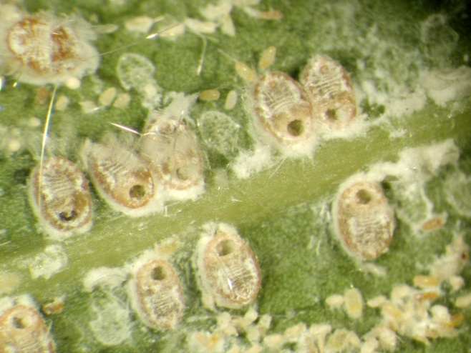
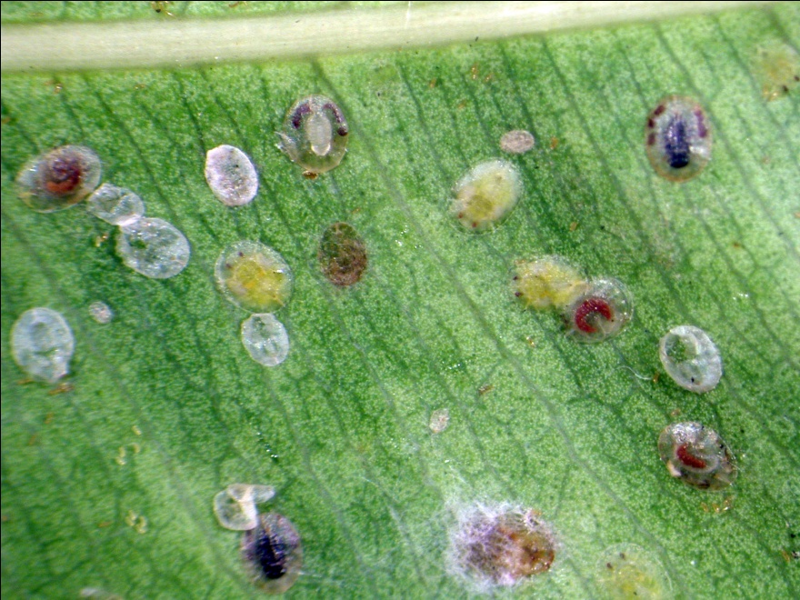
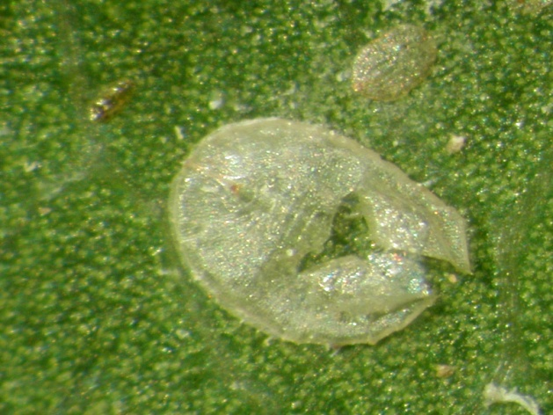
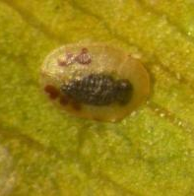
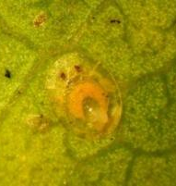
Ninfas Parasitadas
Los parásitos adultos que han salido y dejan un agujero circular
Ninfas Parasitadas de color oscuro
Agujero rasgado por la mosca adulta emergida
No Parasitada
Parasitos son a veces visibles
Photos: H. Glenn, UF/IFAS, Tropical Research and Education Center
Notes:
Por lo general, es difícil ver parasitoides/parásitos debido a su pequeño tamaño. Sin embargo, a menudo atacan las Moscas Blancas inmaduras, haciendo que se vean de color oscuro (ver imágenes anteriores). Cuando se amplia la imagen, a veces se puede ver el parásito dentro de la Mosca Blanca.
Debido a que los restos de la pupa pueden permanecer por un tiempo en las hojas de las plantas, es importante hacer la prueba de "uña" o "aplastar" para ver si la infestación está activa Cuando empuja o aprieta el centro de la ninfa si esta está jugosa es que está viva, si esta seca, puede indicar que la infestación está controlada o era vieja. Asegúrese de comprobar varias ninfas para estar seguro.
La inspección de las ninfas con una lente de mano también ayudará a identificar las ninfas de Mosca Blanca que han sido parasitados. Las etapas inmaduras de la Mosca Blanca con agujeros circulares estaban parasitadas y las avispas adultas ya emergieron. Tenga cuidado de no confundir esto con el agujero dejado por un adulto de mosca blanca que emergió, este agujero es más "rasgado" y abierto.
Fuente de Informacion.
DeBach, P. and D. Rosen. 1991. Biological Control by Natural Enemies. Cambridge University Press.

Slide 25
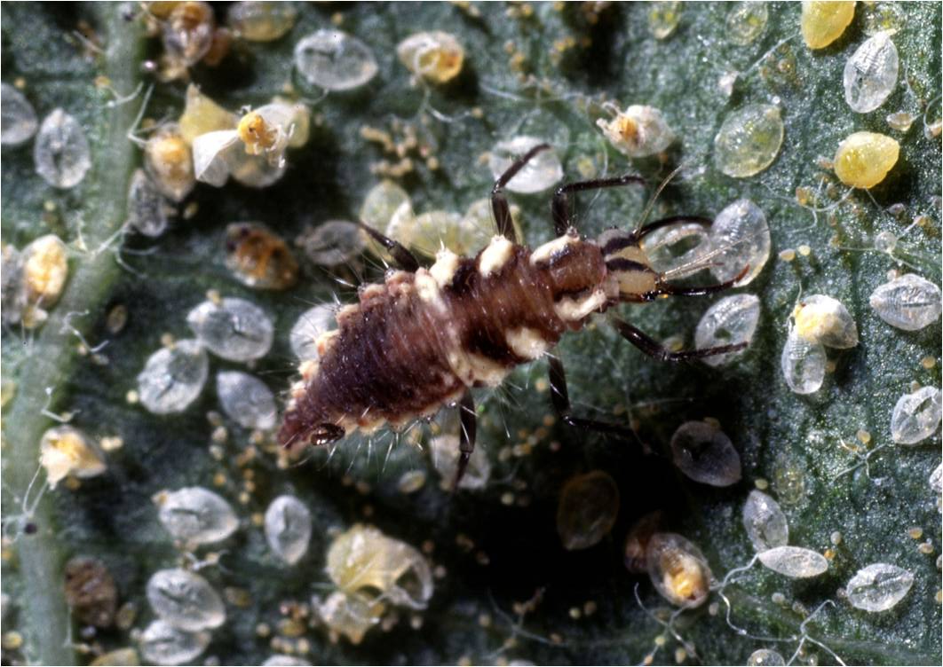
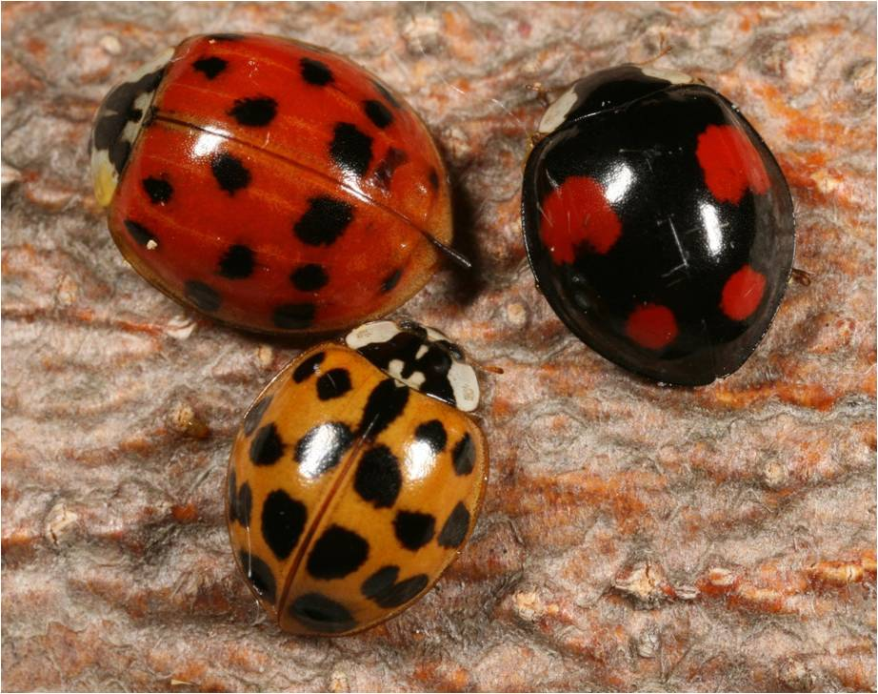
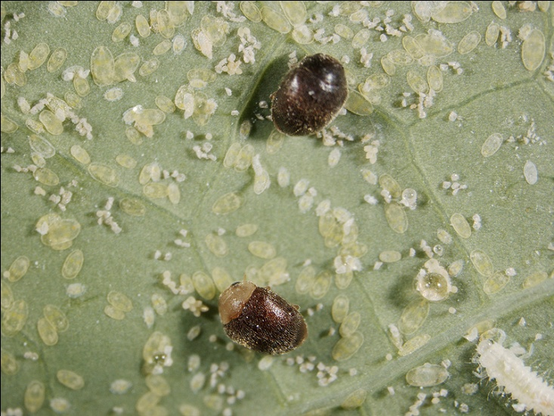
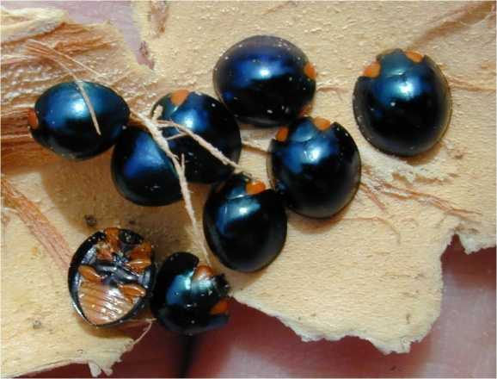
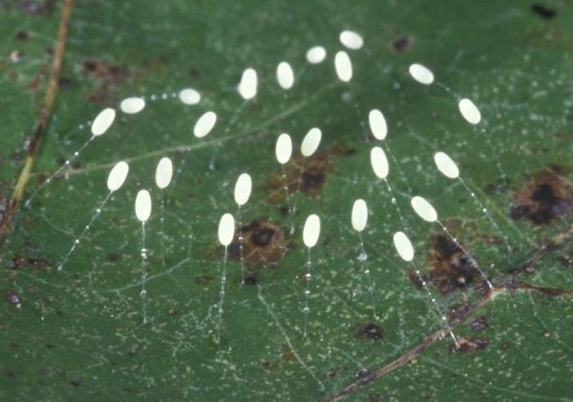
Predatores de Mosca Blanca
Photos:
Gyorgy Csoka, Hungary Forest Research Institute, www.bugwood.org, #5410810; Forest & Kim Starr, Starr Environmental, www.bugwood.org, #5219057
Lance Osborne, UF/IFAS, Mid-Florida Research and Education Center; Lacewing larva – USDA ARS Photo Unit, USDA Agricultural Research Service, www.bugwood.org, #1323013; Lacewing eggs – Lyle Buss, University of Florida
Notes:
Estos depredadores han sido observados en asociación con la Mosca Blanca del Ficus. Recuerde que no todos los depredadores se alimentan de todas las Moscas Blancas. Los escarabajos depredadores se alimentan de sus huéspedes tanto en el estadio de adulto como de larvas.
Los escarabajos ( cotorritas, vaquitas, mariquitas) tales como Harmonia axyridis (la cotorrita asiática multicolor ) y Olla v-nigrum se alimentan de la mosca blanca así como otras plagas.
Nephaspis oculatus es un pequeño escarabajo coccinélido marrón con la cabeza y tórax de color claro (la hembra es uniformemente marrón). Es un depredador que se alimenta de muchas especies de Mosca Blanca. Mide aproximadamente 1/16 de pulgadas o 1,5 mm de longitud y aproximadamente 1/32 de pulgada o 1,0 mm de ancho. Se ha introducido con éxito desde Centroamérica a diferentes áreas para el control de las Moscas blancas de espiral. Su ciclo de vida es de aproximadamente 51 días.
Las larvas son blancas y miden aproximadamente 1/8 de pulgada o 2.55 mm de longitud y 1/64 de pulgada o 0.33mm de ancho justo antes de que empupe.
Los crisopas son depredadores generalistas que comúnmente se alimentan de áfidos, cochinillas y otros insectos de cuerpo blando, pero se han visto asociados con todas las Moscas Blancas. Las crisopas también pueden alimentarse de otras plagas en las plantas, es común ver sus huevos depositados en las hojas infestadas de mosca blanca y se ven también las larvas con sus mandíbulas en forma de hoz. Tanto las larvas como los adultos son muy predadores.
Fuente de informacion:
Global Invasive Species Database. Harmonia axyridis.
accessed 2/26/2012-
http://www.issg.org/database/species/ecology.asp?fr=1&si=668
Gordon, R.D. 1985. “The Coccinellidae (Coleoptera) of America North of Mexico”. Journal of the New York Entomological Society, vol. 93, no. 1, pp. 1-912.
Henn, T., R. Weinzierl and P. G. Koehler. 2009. Beneficial insects and mites. EDIS.
Accessed 3/23/2012 –
http://edis.ifas.ufl.edu/in078
IPM Florida, Solutions for your Life. Effect of Adult Lacewing Releases in Tomato Field Perimeters on Silverleaf Whitefly Populations and TYLCV Incidence.
Accessed 3/23/2012 -
http://ipm.ifas.ufl.edu/resources/grants_showcase/vegetables/lacewing_tomato.shtml
Liu, Tong-Xian, Philip A. Stansly, Kim A. Hoelmer, and Lance Osborne. 1997. Life history of Nephaspis oculatus (Coleoptera: Coccinellidae) a predator of Bemisia argentifolii (Homoptera: Aleyrodidae). Ann. Entomol. Soc. Am. 90(6):776-781.
Liu, T.-X., and P. A. Stansly. 1996. Morphology of Nephaspis oculatus and Delphastus pusillus (Coleoptera: Coccinellidae), predators of Bemisia argentifolii (Homoptera: Aleyrodidae). Proc. Entomol. Soc. Wash. 98: pp.292-300.
MacLeod, E.G. and L.A. Stange. 2011. Brown lacewings of Florida (Insecta: Neuroptera: Hemerobiidae). EDIS.
Accessed 3/23/2012 –
http://edis.ifas.ufl.edu/in382
National Bureau of Agriculturally Important Insects (NBAII). Chilocorus nigrita (Fabricius).
Accessed 3/23/2012 –
http://www.nbaii.res.in/Featured%20insects/Chilocorus.htm
National Bureau of Agriculturally Important Insects (NBAII). Curinus coeruleus (Mulsant).
Accessed 3/23/2012 –
http://www.nbaii.res.in/Featured%20insects/Curinus_coeruleus.htm

Slide 26
Manejo de las Moscas Blancas Control Quimico
Jabones y aceites
Aceite hortícola o jabón insecticida
- En esencia sofoca la plaga
Actúa por contacto, por lo que es necesaria una cobertura completa
Repetir aplicaciones cada 7-10 días
La fitotoxicidad (tejido quemado de las hojas) puede ocurrir bajo altas temperaturas
Notes:
Los jabones y aceites son útiles especialmente para plantas pequeñas con infestaciones ligeras (a veces también son buenas cuando se usan en combinación con insecticidas). Los jabones y aceites se descomponen rápidamente y presentan poco riesgo para los mamíferos, pero pueden afectar inmediatamente a las plagas que tocan (no tienen residuo y por lo general necesitan ser reaplicados). Si se utiliza una concentración demasiado alta de un aceite o jabón, puede producirse daño a la planta o fitotoxicidad, por lo que se debe hacer una pequeña prueba primero antes de hacer el tratamiento extensivo a toda el área. No use más de un 2% de aceite hortícola durante los días calurosos del verano, porque puede magnificar el sol y quemar el tejido fino de la hoja.
Fuente de informacion:
Buss, E.A. and S.G. Park-Brown. 2009. Natural Products for Insect Pest Management. EDIS.
accessed 3/23/2012 –
http://edis.ifas.ufl.edu/in197
Scherer, C. W., P. G. Koehler, D. E. Short and E. A. Buss. 2006. Landscape integrated pest management. EDIS.
Accessed 3/22.2012 –
http://edis.ifas.ufl.edu/in109

Slide 27
Manejo de Moscas Blancas Control Quimico
Insecticidas
A veces es importante en el manejo temprano de una plaga
Puede afectar a enemigos naturales
El uso indebido o excesivo puede causar problemas tales como resistencia a insecticidas, problemas secundarios de plagas, contaminación ambiental y daño a otros organismos
Siga las instrucciones de la etiqueta - El sitio y el método de aplicación deben estar en la etiqueta (por ejemplo, jardines, vivero, etc.)
Notes:
Dadas las preocupaciones que se han planteado acerca de la posible contaminación ambiental de los productos aplicados al suelo, es importante reconocer que usted necesita usar insecticidas de acuerdo a las instrucciones! Usted debe se consistente con las recomendaciones de la etiqueta del pesticida que va ha usar sobre aspectos como: la plaga a controlar, el tipo de planta a tratar y el método de aplicación entre otras cosas.
No utilice un producto de ninguna otra forma que no figure en la etiqueta. Esto es importante para obtener el máximo beneficio del producto con la menor impacto prejudicial al medio ambiente.
Algunas plantas hospedantes mencionadas aquí se consideran "alimentos" y por lo tanto muy pocos pesticidas están etiquetados para su uso en ellos. Las palmas de coco que producen frutos secos son un ejemplo. Además, algunas etiquetas indican que "Este producto no debe usarse en árboles que produzcan alimentos dentro del año siguiente al tratamiento.", Así que asegúrese de leer la etiqueta cuidadosamente antes de aplicar los pesticidas.

Slide 28
Insecticidas foliares para se usados por propietarios de casas
Trade Name(s) | Active Ingredient
Flower, Fruit & Vegetable Insect Killer (Ortho) | Acetamiprid
Bug‐B‐Gon Max Lawn & Garden Insect Killer (Ortho) | Bifenthrin
Rose & Flower Insect Killer (Bayer Advanced); Lawn & Garden Insect Killer (Schultz) | Cyfluthrin
Triazicide Once & Done Insect Killer (Spectracide) | Lambda‐ cyhalothrin
Indoor/Outdoor Broad Use Insecticide (Hi-Yield) | Permethrin
Yard & Garden Insect Killer (Bonide); Rose & Flower Insect Spray (Spectracide) | Pyrethrin

Slide 29
Condiciones que Afectan el Manejo de las Moscas Blancas
Mosca blanca de Espiral Rugosa y La Anidadora de Bondar
- Menos lluvia hace que las infestaciones parezcan peores
- Gran variedad de hosts hace que sea difícil de manejar
- La cera excesiva puede afectar el contacto entre el insecto y el insecticida
Mosca blanca del Ficus
- Sea paciente mientras las hojas vuelven a crecer y comprueba con frecuencia la salud de sus ficus
- Trate de no podar durante la etapa de recuperación
Notes:
En referencia a la Mosca Blanca de Espiral Rugosa y a la Mosca Blanca Anidadora, en particular con estas dos especies de Moscas durante la sequía, hay menos efecto "lavado" por la lluvia, por lo que las infestaciones pueden parecer peores de lo que son. Además, una gran gama de huéspedes hace difícil el manejo de estas dos plagas. La excesiva cera que producen puede incluso impedir el contacto entre el insecticida y el insecto. Esta cera normalmente se disipa rápidamente a medida que las poblaciones bajan, pero el moho de hollín permanece mucho más tiempo.
Con referencia en particular a la Mosca Blanca del ficus, incluso después de tratadas tomar un tiempo para que las hojas vuelvan a crecer y si usted ha esperado hasta que las hojas se pongan de color amarillo estas se caerán sin importar lo que . Si usted va a podar sus ficus, lo mejor es podar antes de la aplicación de insecticidas. Si es posible, durante el tiempo de recuperación tratar de podar menos o no podar.

Slide 30
Como ayudar en la recuperación de las plantas dañadas por las Moscas Blancas
• Fertilización y riego adecuados
- Sin embargo, el exceso de fertilización en realidad ayudará a las plagas y ocasionará problemas de lixiviación
• Tenga cuidado
- Nada cambia de la noche a la mañana y a veces toma tiempo para la recuperación de la planta
Notes:
La fertilización adecuada y el riego ayudarán a las plantas a recuperarse. Tenga en cuenta que nada cambia durante la noche y que a veces toma tiempo para que las plantas se recuperen. La mejor solución es reducir o controlar la población de plagas y luego aplicar las mejores prácticas hortícolas para la planta huésped. Si es posible, evite o detenga los stress en las plantas huésped proporcionando suficiente agua y fertilizante, así como tratando de mantener la poda u otras prácticas culturales a un mínimo hasta que la planta se recupere.

Slide 31
Manejo de las Moscas Blancas Practicas Culturales
Utilizar plantas alternativas o no hospederas cuando sea posible.
Si mueve el material vegetal infestado, póngalo en una bolsa o cubralo!
Asegúrese de no propagar la infestación.
Lavar las plantas con agua.
Notes:
En general, no se recomienda comenzar a eliminar árboles y arbustos. Sin embargo, hasta cierto punto una parte del problema con la Mosca Blanca del Ficus es la gran cantidad de ficus sembrados en los paisajes. Debido a que esta Mosca Blanca sólo infesta a ciertas especies de ficus, puede optar por utilizar plantas alternativas o que no sean hospederas de esta Mosca para reemplazar plantas de ficus muertas. Las recomendaciones sobre las plantas que puede usar de reemplazo variarán dependiendo de en que parte del estado usted se encuentra y que tipo de planta usted quiere (por ejemplo, cobertura para su privacidad, sombra, rompevientos, etc.). Muchas de las oficinas de extensión tienen listas de plantas recomendadas para elegir, así que probablemente sea mejor discutir las opciones con su oficina de extensión local.
En el caso de las otras Moscas Blancas que tienen una gama de huéspedes más amplia, las alternativas de plantas pueden no ser la respuesta. Por ejemplo, la Mosca Blanca de Espiral rugosa pondrá sus huevos en superficies tanto vegetales como no vegetales. Aunque los huevos pueden no desarrollarse en todas las plantas en las que se ponen, parecen sobrevivir bien en la mayoría.
Es posible propagar la mosca blanca del ficus a través del movimiento de las hojas infestadas porque esta especie puede sobrevivir en las hojas caídas (la mosca blanca en espiral rugosa, sin embargo, no parece sobrevivir bien en hojas caídas). Por ejemplo, si utiliza sopladores para mover las hojas alrededor en un área dada, tenga cuidado de no propagar las hojas infestadas a los anfitriones no infestados. Además, asegúrese de revisar las restricciones de su condado para determinar si puede sacar la basura de su jardín (incluyendo material infestado) para su eliminación. Si usted va a deshacerse de la basura de la yarda, asegúrese de empaquetar o cubrir el material de modo que usted no infeste nuevas áreas.
Es recomendable ayudar en los esfuerzos de supervisión y exploración de las plantas con Mosca blanca para así lavar la cera y el moho de hollín de las plantas infestadas. Lavar la cera y el moho también hace más fácil determinar si las estrategias como los controles químicos están funcionando. Los esfuerzos de lavado también pueden ser muy útiles ya que pueden eliminar las etapas inmóviles de esta plaga (por ejemplo, las etapas que no pueden volver a la planta).
Fuente de Informacion:
C. Mannion, unpublished data.

Slide 32
Contribuidores del Contenido
Catharine Mannion, PhD, UF/IFAS Tropical Research and Education Center
Lance Osborne, PhD, UF/IFAS Mid Florida Research and Education Center
Eileen Buss , PhD, Department of Entomology and Nematology, University of Florida
John L. Capinera, PhD, Department of Entomology and Nematology, University of Florida
Jennifer Gillett-Kaufman, PhD., Department of Entomology and Nematology, University of Florida
Amanda Hodges, PhD, Department of Entomology and Nematology, University of Florida
Greg Hodges, PhD, Florida Department of Agriculture and Consumer Services, Division of Plant Industry
Bill Schall, Commercial Horticultural Extension Agent, Palm Beach County Faculty
Ian Stocks, PhD, Florida Department of Agriculture and Consumer Services, Division of Plant Industry
Stephanie Stocks, MS, Department of Entomology and Nematology, University of Florida
Published: July 2013

Slide 33
Exención de responsabilidad y mención educativa
Esta presentación puede ser utilizada con fines educativos para talleres, capacitaciones, etc.
•Citación:
Mannion, C., L. Osborne, E. Buss, J.L. Capinera, J. Gillett-Kaufman, A. Hodges, G. Hodges, B. Schall, I. Stocks, and S. Stocks. 2013. Invasive Whitefly Pests of Florida. accessed (add the date), www.flwhitefly.org.

Slide 34
Organizaciones Asociadas
Florida Department of Agriculture and Consumer Services, Division of Plant Industry
University of Florida, Department of Entomology and Nematology
Pest Management University
IPM Florida
IFAS Extension – Broward County
IFAS Extension – Lee County
IFAS Extension – Miami-Dade County
IFAS Extension – Palm Beach County
Southern Plant Diagnostic Network

Slide 35
Referencias
Bohmfalk, G.T., R.E. Frisbie, W. L. Sterling, R.B. Metzer, and A.E. Knutson. 2011. Identification, biology, and sampling of cotton insects. Texas AgriLife Extension. accessed 3/19/2012 –
http://www.soilcropandmore.info/crops/CottonInformation/insect/B-933/b-933.htm
Borrer, D.J. and R.E. White. 1970. Peterson Field Guide to Insects. Houghton Mifflin Co., New York.
Borrer, D.J., C.A. Triplehorn, N.F. Johnson. 1989. An Introduction to Insects. Sixth Edition. Saunders College Publishing. New York.
Buss, E.A. and S.G. Park-Brown. 2009. Natural products for insect pest management. EDIS. accessed 3/23/2012 –
http://edis.ifas.ufl.edu/in197
CABI. 2012. Bemisia tabaci. Invasive Species Compendium (beta). accessed 2/27/2012 –
http://www.cabi.org/isc/?compid=5&dsid=8927&loadmodule=datasheet&page=481&site=144

Slide 36
Referencias
CABI. 2012. Dialeurodes citri (citrus whitefly). Invasive Species Compendium (beta). accessed 2/28/2012 –
http://www.cabi.org/isc/?compid=5&dsid=18698&loadmodule=datasheet&page=481&site=144
CABI. 2012. Paraleyrodes bondari. Invasive Species Compendium (beta). accessed 2/25/2012 –
http://www.cabi.org/isc/?compid=5&dsid=116127&loadmodule=datasheet&page=481&site=144
CSIRO. 2001. Encarsia protransvena Viggiani. Encarsia of Australia Online. accessed 2/26/2012 –
http://www.ces.csiro.au/science/encarsia/pro_ss.htm
DeBach, P. and D. Rosen. 1991. Biological Control by Natural Enemies. Cambridge University Press.

Slide 37
Referencias
Drost, Y. C., Y. T. Qiu, C. J. A. M. Posthuma-Doodeman and J. C. van Lenteren. 1999. “Life-history and oviposition behaviour of Amitus bennetti, a parasitoid of Bemisia argentifolii”. Entomologia Experimentalis et Applicata, volume 90, pp. 183-189.
EPPO Global Database. accessed 2/25/2012 –
http://gd2.eppo.org/organism.php/ALEDDU/distribution
Evans, G.A. 2008. The Whiteflies (Hemiptera: Aleyrodidae) of the World and Their Host Plants and Natural Enemies. USDA-APHIS. accessed 2/26/2012 –
http://www.sel.barc.usda.gov:8080/1WF/World-Whitefly-Catalog.pdf
Fasulo, T.R. and H.V. Weems. 2010. Citrus whitefly. UF Featured Creatures. accessed 2/28/2012 –
http://entnemdept.ufl.edu/creatures/citrus/citrus_whitefly.htm

Slide 38
Referencias
Global Invasive Species Database. Harmonia axyridis. accessed 2/26/2012-
http://www.issg.org/database/species/ecology.asp?fr=1&si=668
Gordon, R.D. 1985. “The Coccinellidae (Coleoptera) of America North of Mexico”. Journal of the New York Entomological Society, vol. 93, no. 1, pp. 1-912.
Henn, T., R. Weinzierl and P. G. Koehler. 2009. Beneficial insects and mites. EDIS. Accessed 3/23/2012 –
http://edis.ifas.ufl.edu/in078
Hodges, G. 1996. Bemisia tabaci (Gennadius) (biotype ‘Q’): A potential new biotype for Florida’s vegetable and ornamental crops. (Hemiptera: Aleyrodidae). FDCAS-DPI pest Alert. accessed 2/27/2012 –
http://www.freshfromflorida.com/pi/pest-alerts/bemisia-tabaci.html

Slide 39
Referencias
Hodges, G.S. 1997. Giant whitefly, Aleurodicus dugesii Cockerell, in Florida. FDACS-DPI Pest Alert. accessed 2/25/2012 –
http://www.freshfromflorida.com/pi/pest-alerts/aleurodicus-dugesii.html
Hodges. G.S. and G.A. Evans. 2005. “An identification guide to the whiteflies (Hemiptera: Aleyrodidae) of the southeastern United States”. Florida Entomologist, Volume 88, issue 4, pp. 518-534.
Hodges, G.S. 2007. The fig whitefly Singhiella simplex (Singh) (Hemiptera: Aleyrodidae): a new exotic whitefly found on ficus species in South Florida. FDACS-DPI Pest Alert. accessed 2/25/2012-
http://www.freshfromflorida.com/pi/pest-alerts/singhiella-simplex.html
IPM Florida, Solutions for your Life. Natural enemies. accessed 3/23/2012–
http://ipm.ifas.ufl.edu/resources/grants_showcase/people_and_communities/natenemy.shtml

Slide 40
Referencias
Legaspi, J.C., C. Mannion, D. Amalin, and B.C. Legaspi, Jr. 2011. “Life table analysis and development of Singhiella simplex (Hemiptera: Aleyrodidae) under different constant temperatures”. Annals of the Entomological Society of America, vol. 104, issue 3, pp. 451-458.
Leppla, N.C. and K.L. Johnson. 2011. Guidelines for purchasing and using commercial natural enemies and biopesticide in Florida and other states. EDIS. accessed 3/23/2012 –
http://edis.ifas.ufl.edu/in849
Liu, T.-X., and P. A. Stansly. 1996. “Morphology of Nephaspis oculatus and Delphastus pusillus (Coleoptera: Coccinellidae), predators of Bemisia argentifolii (Homoptera: Aleyrodidae)”. Proc. Entomol. Soc. Wash. vol. 98: pp.292-300.

Slide 41
Referencias
Liu, Tong-Xian, Philip A. Stansly, Kim A. Hoelmer, and Lance Osborne. 1997. “Life history of Nephaspis oculatus (Coleoptera: Coccinellidae) a predator of Bemisia argentifolii (Homoptera: Aleyrodidae)”. Ann. Entomol. Soc. Am. 90(6):776-781.
MacLeod, E.G. and L.A. Stange. 2011. Brown lacewings of Florida (Insecta: Neuroptera: Hemerobiidae). EDIS. Accessed 3/23/2012 –
http://edis.ifas.ufl.edu/in382
Mannion, C. 2010. Ficus whitefly – management in the landscape. Accessed 3/8/2012 –
http://trec.ifas.ufl.edu/mannion/pdfs/Ficus%20Whitefly%20(Feb2010)%20Fact%20Sheet.pdf
Martin, J. H. 1996. “Neotropical whiteflies of the subfamily Aleurodicinae established in the western Palearctic (Homoptera: Aleyrodidae)”. Journal of Natural History 30: 1849–1859.

Slide 42
Referencias
Mayer, H., J. McLaughlin, A. Hunsberger, L. Vasquez, T. Olcyzk and C. Mannion. 2010. Common questions about the gumbo limbo spiraling whitefly (Aleurodicus rugioperculatus). accessed 2/26/2012 –
http://monroe.ifas.ufl.edu/pdf/Hort/GumboLimboSpiralingWhiteflyQuestions.pdf
McAuslane, H. 2009. Sweetpotato whitefly Bemisia tabaci. UF Featured Creatures. accessed 2/28/2012 –
http://entnemdept.ufl.edu/creatures/veg/leaf/silverleaf_whitefly.htm
National Bureau of Agriculturally Important Insects (NBAII). Encarsia guadeloupae Viggiani. accessed 3/23/2012 –
http://www.nbaii.res.in/Featured%20insects/encarsia_guadeloupae.htm
National Bureau of Agriculturally Important Insects (NBAII). Chilocorus nigrita (Fabricius). Accessed 3/23/2012 –
http://www.nbaii.res.in/Featured%20insects/Chilocorus.htm

Slide 43
Referencias
National Bureau of Agriculturally Important Insects (NBAII). Curinus coeruleus (Mulsant). Accessed 3/23/2012 –
http://www.nbaii.res.in/Featured%20insects/Curinus_coeruleus.htm
Natwick, E.T. and F. F. Laemmlen. 1993. “Protection from phytophagous insects and virus vectors in honeydew melons using row covers”. Florida Entomologist, vol. 76, no. 1, pp. 120-126. accessed 4/2/2012-
http://www.jstor.org/stable/3496020?seq=1
Nguyen, R. and A.B. Hamon. Bureau of methods development & biological control - biological control of giant whitefly, Aleurodicus dugesii Cockerell, in Florida. accessed 2/25/2012 –
http://www.freshfromflorida.com/pi/methods/giant-whitefly-bc.html
Scherer, C. W., P. G. Koehler, D. E. Short and E. A. Buss. 2006. Landscape integrated pest management. EDIS. Accessed 3/22.2012 –
http://edis.ifas.ufl.edu/in109

Slide 44
Referencias
Stocks, I.C. 2012. The Rugose Spiraling Whitefly, Aleurodicus rugioperculatus Martin, a New Exotic Whitefly in South Florida (Hemiptera: Aleyrodidae). FDACS-DPI Pest Alert. accessed 2/25/2012 –
http://www.freshfromflorida.com/pi/pest-alerts/pdf/aleurodicus-rugioperculatus-pest-alert.pdf
Stocks, I.C. 2012. Bondar’s Nesting Whitefly, Paraleyrodes bondari, a Whitefly (Hemiptera: Aleyrodidae) New to Florida Attacking Ficus and Other Hosts. FDACS-DPI Pest Alert. accessed 2/25/2012-
http://www.freshfromflorida.com/pi/pest-alerts/pdf/paraleyrodes-bondari.pdf
Viggiani, G. 1985. “ Notes on a few Aphelinidae, with description of five new species of Encarsia Foerster (Hymenoptera, Chalcidoidea)”. Bollettino del Laboratorio di Entomologia Agraria Filippo Silvestri, Volume 42, pp. 81-94. accessed 2/26/2012 –
http://www.nhm.ac.uk/resources/research-curation/projects/chalcidoids/pdf_X/Viggia985d.pdf

Slide 45
Referencias
Viggiani, G. and G.A. Evans. 1992. “Descriptions of three new species of Amitus Haldeman (Hymenoptera: Platygasteridae), parasitoids of known whiteflies from the New World”. Bollettino del Laboratorio di Entomologia Agraria Filippo Silvestri, vol. 49, pp. 189-194.
http://www.usautoparts.net/bmw/repairs/detailing/tree_sap.htm

